Slide 1
SuperStream-NX 2025-06-01版
製品説明会
2025.05.23
キヤノンＩＴソリューションズ株式会社

Slide 2
SuperStream-NX
最新ロードマップおよびトピックスご紹介
ＳｕｐｅｒＳｔｒｅａｍ企画開発本部
ＳＳマーケティング部長
後藤 克也

Slide 3

ロードマップについて

Slide 4
最新ロードマップおよびトピックスご紹介
① ロードマップについて
※現時点の計画となり変更の可能性があります
FY2023
FY2024
FY2025
FY2026
2023/6
2024/6
2025/6
2026/6
統合会計
（GL・AP・AR・EX・EV）
インボイス対応 Phase.3
デジタルインボイス Phase.1
月次更新・承認機能改善・予備入力
デジタルインボイス Phase.2
承認機能改善・パスワード強化
パフォーマンス改善
品質改善
/電子取引対応Phase.2
2023/6
2024/6
2024/12
2025/6
2026/6
固定資産/リース
（FA・LM・CP）
画像/添付ファイルの
取込機能追加
資産分割改善
新リース影響額
試算ツール
電子帳簿保存法対応
新リース会計基準対応
2023/8
2024/8
2025/8
2026/8
手形・電債・ﾌｧｸﾀﾘﾝｸﾞ
（PN・ER・factoring）
取引先別電債口座
マスタ複数口座対応
電債/ファクタリング
ワークテーブル取込/3行統一対応
電債管理システムリリース
バッチ実行ツール
2023/6
2024/8
2023年末調整
2024/6
2024/12
2025/6
2026/6
人事給与
（HR・PR・field/HR・TM）
Field/HR
モバイル対応
住宅控除
CSV取込
地方税デジタル
化対応
定額減税対応
電子申請強化
雇用保険関連法改正対応
勤怠単独対応
VerUp
2023/6
2024/6
2025/6
2026/6
グループ経営管理
（GM・Mobile）
標準テンプレート配色変更
連携処理速度改善
エンジンアップグレード
標準テンプレート改善
導入/運用支援機能改善
VerUp
2023/6
2024/6
2025/6
2026/6
システム連携ツール
（Connect・SuperIF）
VerUp
Connect
稼働環境対応
VerUp
VerUp
2023/9
2024/6
2025/6
2026/6
AI-OCR
インボイス対応
VerUp
VerUp
VerUp
2023/6
2024/6
2025/6
2026/6
APIサービス
取引先API
適格請求書事業者番号対応
VerUp
VerUp
VerUp
取引先API
適格請求書事業者番号対応

Slide 5
最新ロードマップおよびトピックスご紹介
② 法制度対応について
Product | 対象製品 | 主な法制度 | 2024-06-01版 | 2025-06-01版 | 2026-06-01版
会計 | 統合会計 | インボイス制度対応 各入力画面への適格請求書発行事業者登録番号出力対応 | － | 〇 | 〇
 |  | 新リース会計基準対応 内部科目コードの追加 | － | － | 〇
 | 従業員モバイル | インボイス制度対応 適格請求書発行事業者登録版号のOCR 読取対応 | － | 〇 | 〇
固定資産 | 固定資産管理 リース資産管理 建設仮勘定管理 | 電子帳簿保存法（優良電子帳簿） 固定資産台帳の優良電子帳簿要件対応 | － | 〇 | 〇
 |  | 新リース会計基準対応 | － | － | 〇
人事給与 | 給与 | 子ども・子育て支援法等の一部を改正する法律（令和６年法律第47号）に伴う「既存給付手続の様式の変更」への対応 | 2025年8月Patch | 〇 | 〇
 |  | 「雇用保険法等の一部を改正する法律（令和２年法律第14号）」への対応 | 2025年8月Patch | 〇 | 〇
 |  | 基礎控除・給与所得控除の引上げ | 2025年調① | 2025年調① | 〇
 |  | 控除要件にかかる合計所得要件の引上げ | 2025年調① | 2025年調① | 〇
 |  | 特定親族特別控除（仮称）の新設 | 2025年調② | 2025年調② | 〇
 | 人事 | 退職所得控除額計算時の勤続期間等の重複排除の特例対象期間の延長 | 2026年春 | 2026年春 | 〇
 |  | 退職所得の源泉徴収票の提出範囲の変更 | 2026年春 | 2026年春 | 〇
5
※現時点の計画となり変更の可能性があります
5

Slide 6

デジタルインボイスオプション
関連

Slide 7
デジタルインボイスオプション
①全体図
二次リリースでの強化範囲
請求書発行（売り手）
請求書受取（買い手）
Peppolネットワーク
デジタルインボイス支払伝票作成マスタ
参照
参照
Peppol登録情報
債権伝票入力
デジタルインボイス作成・送信
デジタルインボイス
一覧
デジタルインボイス
支払伝票入力
伝票登録
①デジタルインボイスの
作成と送信
②デジタルインボイスの
発行履歴管理
①アクセスポイントに問合せ
②デジタルインボイスの記載内容と各マスタ設定内容に従い、支払伝票を一括自動作成
③各伝票には
証憑が自動添付
①デジタルインボイス一覧から、支払伝票を個別作成
②伝票には証憑が自動添付
売り手
アクセスポイント
買い手
アクセスポイント
参照
参照
支払伝票
支払伝票
得意先マスタ
デジタルインボイス項目対応マスタ
7

Slide 8
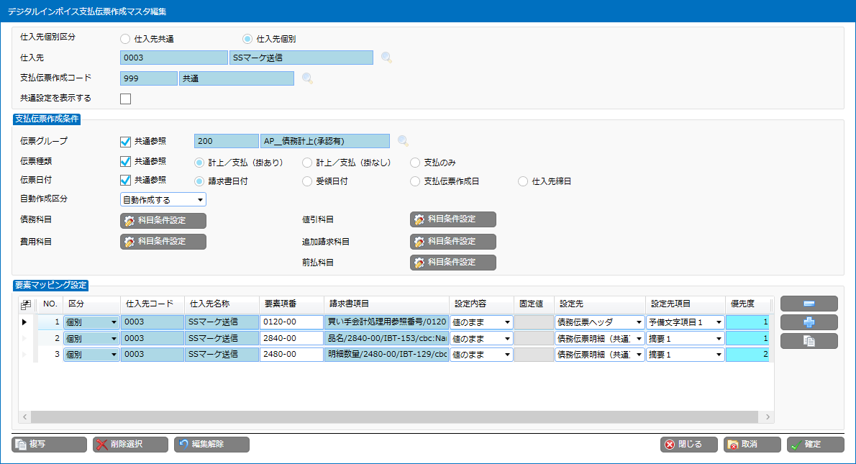
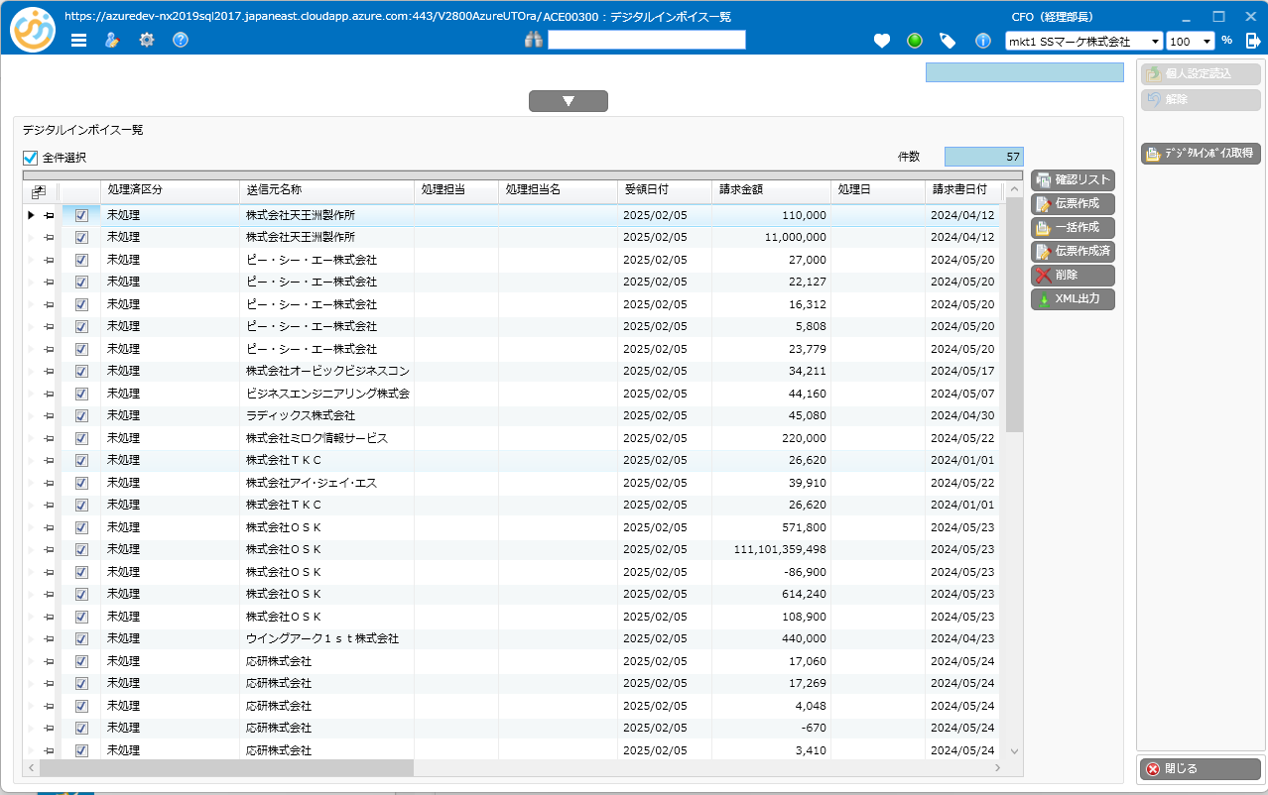
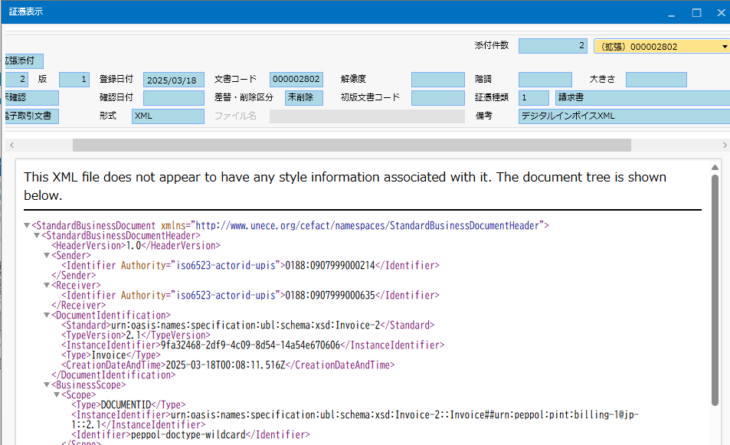
デジタルインボイスオプション
②二次リリース内容
買い手側機能の強化
デジタルインボイス
デジタルインボイスの情報から支払伝票を自動作成
請求書受取から支払処理の自動化を実現
支払伝票の作成時にマスタも自動更新
使うほどに業務が楽に
作成した仕訳に証憑が自動添付。添付ミスを
削減するとともに、数字の根拠が一目で確認可能
受信したデジタルインボイス
から支払伝票を自動作成
仕訳作成
承認
FBデータ
支払業務のデジタル化を支援

Slide 9
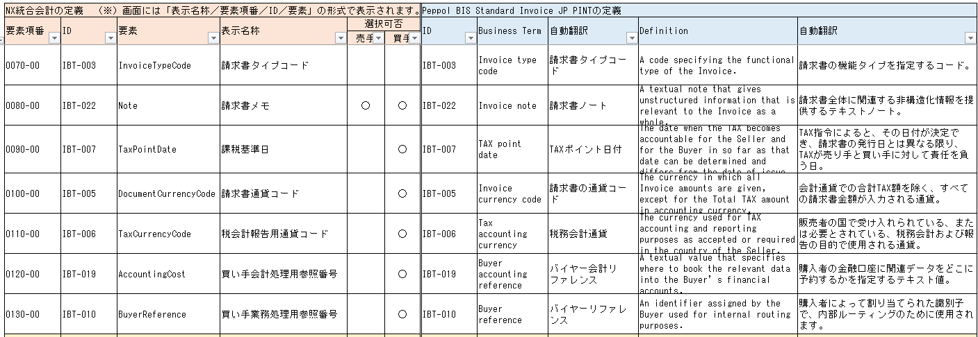
デジタルインボイスオプション
③お知らせ事項 技術資料の追加について
デジタル庁のHPで公開されている「Peppol BIS Standard Invoice JP PINT」の項目定義と、NXの定義を横並びで確認できる「デジタルインボイス項目一覧」を作成しました。デジタルインボイスの送信項目または受信項目を検討する際に利用いただく事を想定しています
掲載場所：SDS（SuperStreamダウンロードサイト）－技術資料
ファイル名：デジタルインボイス項目一覧_2025-06-01_00
掲載予定日：2025年5月30日

Slide 10
デジタルインボイスオプション
④お知らせ事項 提案支援コンテンツについて
フェーズ | コンテンツ | 公開場所
商談発掘 | デジタルインボイスオプション リーフレット | 各営業担当より展開
 | デジタルインボイスに関するアンケート | 8月売り方セミナー資料DLページ
 | 【ホワイトペーパー】デジタルインボイス活用による経理業務DX | HP＞お役立ち情報＞ホワイトペーパー
リード醸成 ～ 提案 | SuperStream-NX デジタルインボイスオプションご紹介資料 | 各営業担当より展開
リード醸成 | SuperStream-NX デジタルインボイスオプションご紹介動画 | 各営業担当より展開
リード醸成 | デジタルインボイスオプション デモシナリオ | 各営業担当/技術支援部より展開
リード醸成 | デジタルインボイスオプション デモデータ | PAL＞提案支援資料＞プレゼンテーション用デモデータ（SuperStream-NX_2024-06-01版デモデータ(Oracle)）
提案 | デジタルインボイスオプション ご紹介補足資料 | PAL＞提案支援資料＞プレゼンテーション用概要・補足資料
契約 | デジタルインボイス利用申込書 | PAL＞パートナー様用資料＞価格表・発注書・各種申請書
その他 | パートナー様検証用 PeppolID | 各営業担当へメール依頼
その他 | 【公開資料】Peppol e-invoice相互接続テスト結果 | 各営業担当より展開
必要に応じて各営業担当にお申し付けください

Slide 11
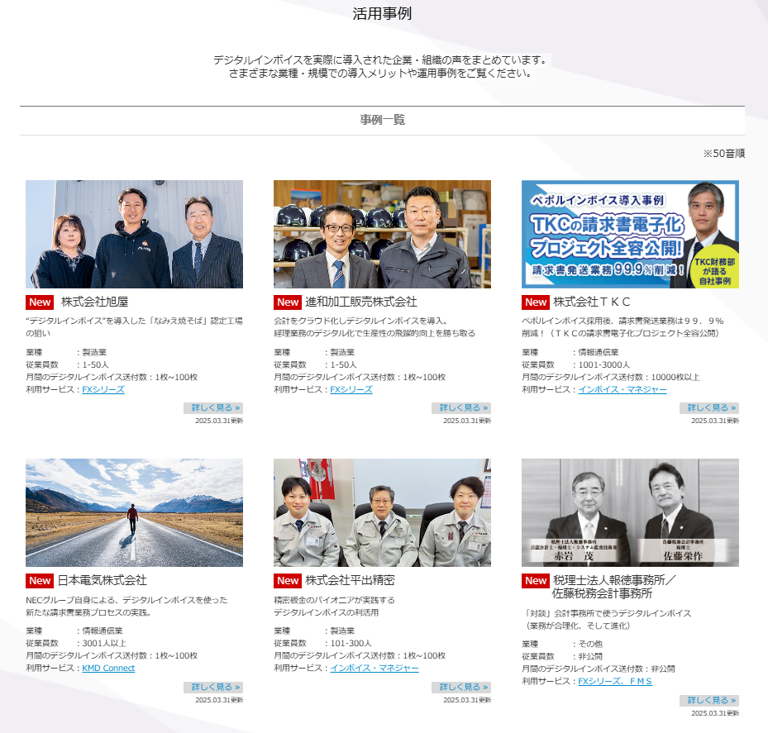
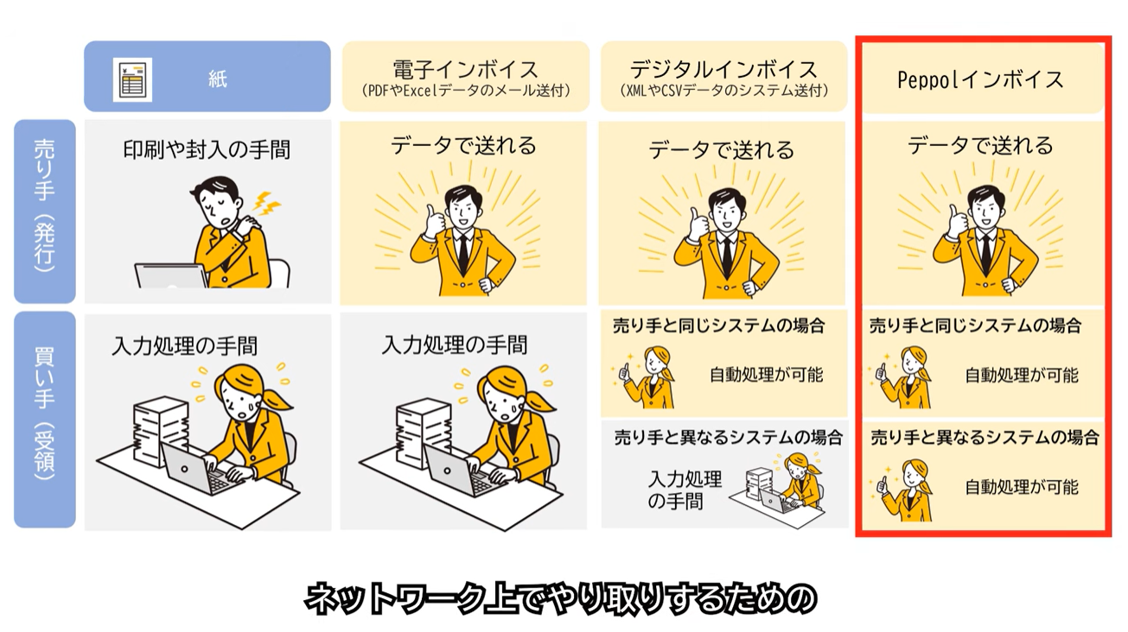
デジタルインボイスオプション
⑤お知らせ事項 外部コンテンツ
国税庁動画チャンネル
EIPA デジタルインボイス活用事例
https://www.eipa.jp/case
https://www.youtube.com/@ntachannel
経理業務のＤＸ～ご存じですか？Peppolインボイス～
2025年3月31日配信開始
2025年3月31日公開開始

Slide 12

その他お知らせ

Slide 13
SuperStream-NX 手形管理・電債オプション・ファクタリングシステム
ロードマップ
FY2025
FY2026
FY2027
FY2028
2025/8
2026/8
2027/8
手形管理
VerUp
最終版リリース
手形保守期間
2025/8
2026/8
2027/8
電債オプション
DB連携
最終版リリース
電債オプション保守期間
2026/8
2027/8
2028/8
電債管理システム
リリース
VerUp
VerUp
2025/8
2026/8
2027/8
2028/8
ファクタリング
３行統一版
VerUp
VerUp
VerUp
2027/3
各行手形廃止

Slide 14
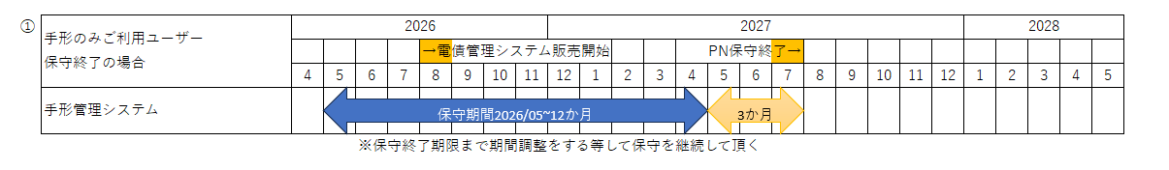
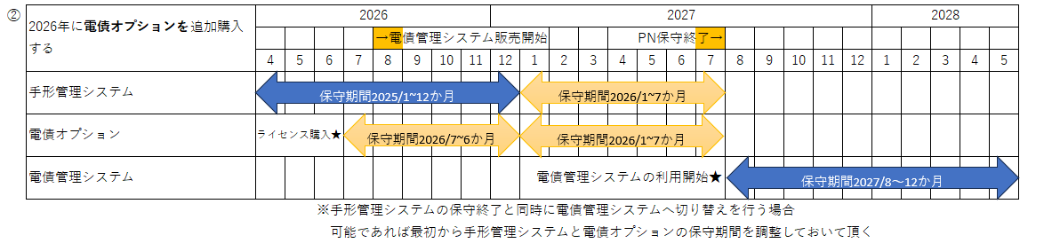
手形の廃止に伴う保守契約について
前頁の通り、保守の終了が2027年7月末となる事から、保守については期間調整にて対応いたします
返金の対応は致しかねますので、手形の利用停止または電債管理システムへの切替に合わせて、期間調整を
お願いいたします

Slide 15
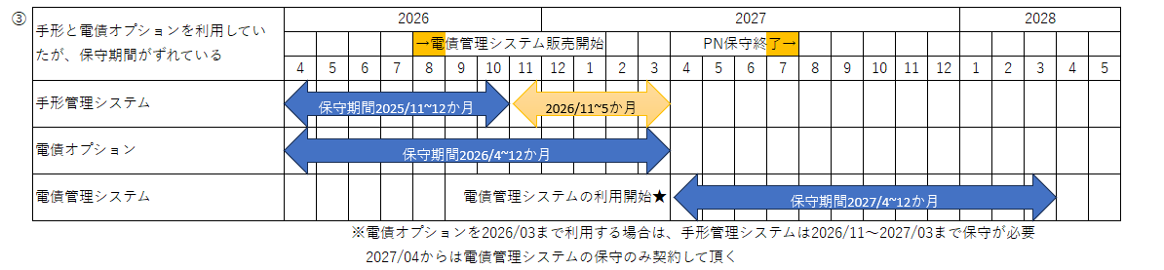
手形の廃止に伴う保守契約について
手形の保守期間中に、電債管理システムに切替する場合、保守期間重複分の返金対応はいたしません
保守更新時に期間調整を行い、重複期間の無いよう発注をお願いいたします

Slide 16
ファクタリングシステム（オンプレミス）
価格改定のお知らせ
■適用開始日
2025年8月1日
※既にファクタリングシステムをご契約いただいているユーザー様の保守料については、価格改定は行いません
■新価格
製品名 | 定価 | パートナーさま提供価格 | パートナーさま提供保守料
ファクタリングシステム Base User License | 1,000,000円 | 750,000円 | 120,000円
ファクタリングシステム 1 Standard User License | 100,000円 | 75,000円 | 12,000円
■旧価格
製品名 | 定価 | パートナーさま提供価格 | パートナーさま提供保守料
ファクタリングシステム Base User License | 600,000円 | 450,000円 | 72,000円
ファクタリングシステム 1 Standard User License | 100,000円 | 75,000円 | 12,000円

Slide 17
ファクタリングシステムクラウド版の提供開始
ファクタリングシステムのクラウド版での提供を開始いたします
2025年8月1日
■ご提供開始時期
■ご提供価格
クラウドライセンス（年額） | 単位 | ライセンス定価 | パートナーさま提供価格
ファクタリングシステム クラウドライセンス | 契約 | OPEN | 120,000円
ファクタリングシステム ユーザーライセンス | ユーザー | OPEN | 30,000円
SaaS対応版ライセンス（年額） | 単位 | ライセンス定価 | パートナーさま提供価格
ファクタリングシステム | ユーザー | OPEN | 60,000円
注)SaaS対応版ライセンスは、パートナークラウドでご利用頂く際の価格になります

Slide 18
SuperStream-NX勤怠管理
①単独販売開始
■概要
給与管理を購入前提としておりましたがこの条件を外し、勤怠管理単独での提供を開始いたします
■ご提供開始時期
2025年6月1日
勤怠
×
■条件
勤怠管理単独で導入の場合は、最少ユーザー数200ユーザーから購入可能です
以降は100ユーザー刻みで提供いたします（給与管理とセットで導入の場合は最少100ユーザーから）
価格の変更はございません

Slide 19
SuperStream-NX勤怠管理
②パートナーさま向け検証環境
■概要
50ユーザー分が付与されます
勤怠管理、工数管理どちらも利用可能です
初回契約時にデモデータの有無を選択できます。初回契約以降は、デモデータの差し替え等はしません
パッチは自動適用されます
パートナーさま向けの検証環境となりますのでエンドユーザーは利用できません
■ご提供開始時期
2025年6月下旬 （詳細な日付は別途EXPRESS配信予定です）
■ご提供価格
製品名 | パートナーさま提供価格（年額）
パートナー用検証環境 | 90,000円

Slide 20
マーケティング部からのご連絡 SSUCについて
製品要望検討会
■目的
SuperStream製品強化 ＆ ユーザー会員さま同士の交流
ユーザーさま＋キヤノンITS社員でグループをつくり、ワークショップ形式で製品機能について討論！
要望検討会で挙がった要望が実際に製品に反映された実績もございます
■開催概要
開催日時：2026年2月頃
対象者 ：SSUC会員のエンドユーザーさま
費用 ：無料
※詳細が決定次第ユーザー会員さま宛にメールにてご連絡いたします
2025年12月頃、お申込開始予定です！
ユーザーさまへの告知ならびに
集客のご協力をお願いいたします
■過去開催実績
2025年2月21日(金)に開催
今年度は、計25名の方にお申込いただきました
参加者さまからは以下のようなお声もいただいております
「他社事例を聞くことで新たな発見もあり、有意義なものとなった」「SuperStreamの知見が深まった」

Slide 21

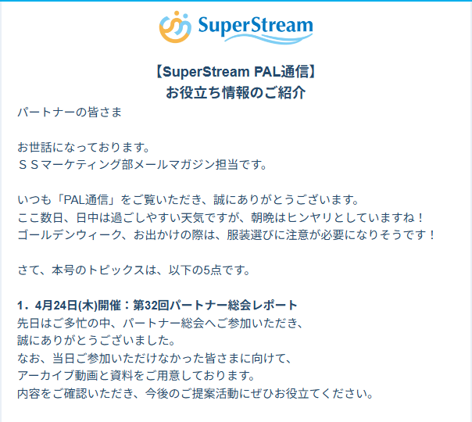
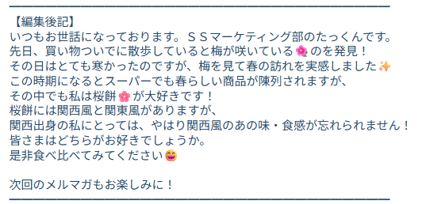
マーケティング部からのご連絡 PALについて
１． HP・メルマガ掲載依頼
■概要
パートナーさま主催イベントの告知にお力添えさせていただきます！
SuperStreamの拡販を目的とするパートナーさま主催イベントを
SuperStreamのブランドサイトならびにメールマガジンにて告知することができます
PALトップページ右上の「HP・メルマガ掲載依頼」からお申込ください
２．PAL通信
■概要
配信日：1～2件/月
対象者：PALにご登録いただいている方
■目的
PALの更新情報 ＆ お役立ち情報のお知らせ
PALに掲載した資料のお知らせや、新着コラムやホワイトペーパーの情報を掲載しております
コラムやホワイトペーパーの情報につきましては、エンドユーザーさまにもご展開いただけます
編集後記ではキヤノンITS担当者によるコメントを記載しております♪

Slide 22
マーケティング部からのご連絡 セミナーの開催について
実務セミナー
実務にすぐ役立つ！
毎回多くの方に参加いただき、
「具体的なノウハウが学べた」
「業務にすぐ活かせた」と、
大変ご好評をいただいております。
■テーマ
財務諸表（BS、PL、CF）の分析 ～図解で理解し、視覚的に学ぶ～
■開催日時
2025年６月19日(木)15:30～17:00
■概要
財務諸表から企業の健全性・安全性・効率性などを読み解く分析手法を学びます
主要な財務指標の計算方法と活用法を図解とビジュアル資料で分かりやすく解説し、
企業評価に必要な分析スキルの基礎を身につけます
■対象者
SSUC会員さま、 SuperStreamをご利用のユーザーさま、ソリューションパートナーさま
■今後の開催予定テーマ（予定）
経理に必要な税務の基礎知識（法人税)、経理に必要な税務の基礎知識（消費税)、
年末調整の実務、炭素会計の基礎と動向

Slide 23
マーケティング部からのご連絡 セミナーの開催について
SuperStream-NX デジタルインボイスご紹介セミナー
■テーマ
経理業務のDXを加速！～SuperStream-NX デジタインボイスオプション徹底解説～
■開催日時
2025年7月（日程が決まりましたら、メール等でご連絡いたします。）
企業の成長を加速させる鍵、それは経理業務のDXです！
デジタルインボイスの必要性を実感してください！！
■概要
１．基調講演
辻・本郷ITコンサルティング株式会社 取締役 菊池 典明氏をお招きし、
デジタルインボイスの基礎知識から最新の動向、
デジタルインボイスの普及を見据えた経理DXの進め方について解説
２．SuperStream-NX デジタルインボイスオプションのご紹介
デジタルインボイスオプションの機能概要をご説明します
■対象者
SSUC会員さま、 SuperStreamをご利用のユーザーさま、ソリューションパートナーさま

Slide 24
SuperStream-NX
2025-06-01版
・共通
ＳｕｐｅｒＳｔｒｅａｍ営業本部
ＳＳカスタマーサポート部
齋藤 依里

Slide 25
SuperStream-NX 共通
01
–機能改善–

Slide 26
01 SuperStream-NX 共通（稼働環境・共通機能）
機能改善

Slide 27
SuperStream-NX 共通（稼働環境・共通機能）
機能改善
１．稼働環境
２．メール送信のOAuth2.0認証対応
３．Webインストールチェック機能の追加
４．ログインパスワードセキュリティ改善
５．Oracle Databaseのパスワードポリシー強化対応
６．シングルサインオン機能のログ出力機能改善
７．Excelレポート出力時のタイトル・ファイル名変更対応
８．人事給与用DBインストーラの改善
９．その他

Slide 28
SuperStream-NX 共通 機能改善
１．稼働環境（統合会計・人事給与）
アプリケーションサーバーOS | Windows Server 2016, 2019, 2022
クライアントOS | Windows 10, 11 ※1,2
DBMS | Oracle ※3,4 19c ※5
 | SQL Server(人事給与は非対応) 2017, 2019, 2022
モバイル | iOS 18.3 , 17.7 Android 15 , 14
※1 Windows10は2025年10月14日のメーカーサポート終了に伴い、保証対象外となります
※2 NX統合会計を利用するには、 Microsoft Edge WebView2 ランタイムが必要です
※3 2025年6月1日時点ではOracle MicrosoftDatabase 23aiは対応していません。今後対応予定です
※4 Oracle Databaseは19.25で動作確認しています
※5 19.8から19.12まではOracle不具合のため一部の機能が動作しません
初期化パラメータの変更が必要です 「alter system set “_fix_control” = ‘21800590:off’;」

Slide 29
SuperStream-NX 共通 機能改善
１．稼働環境（統合会計・人事給与）
Web・アプリケーションサーバー
統合会計・固定資産管理 人事管理・給与管理 | Internet Information Services
人事諸届・照会 ※1 | Oracle WebLogic Server ※2 12.2.1.4 , 14.1.1.0
 | Apache Tomcat ※3 9.0.98
人事諸届・照会(モバイル) | iOS 18.3.1 Android 15 , 14
※1 人事諸届・照会のモバイル版は Oracle WebLogic 14.1.1.0 のみ対応しています
Oracle WebLogic 12.2.1.4、Apache Tomcat 9.0.98 はPC版のみです
※2 インターネット公開サーバーでの利用を想定しています
※3 インターネット非公開サーバーでの利用を想定しています

Slide 30
SuperStream-NX 共通 機能改善
１．稼働環境（統合会計・人事給与）
クラウド | AWS EC2, RDS for Oracle
 | Azure Virtual Machines
 | OracleCloudInfrastructure Compute, DatabaseSystem
帳票エンジン | SVF Ver.9.2 Service Pack 10 ※1※2
※1 AdoptiumOpenJDK11（64bit、11.0.8以上）HotSpotでのみ動作を確認しています
Server OSのバージョンに関わらず、JAVA11への入れ替えが必要です
※2 同梱されているApache Tomcatに脆弱性があるため、インターネットに公開している場合は
必要に応じて利用しているポートをファイアウォール等で接続できないようにブロックしてください
対象のポート番号は、44090・44091・44092 になります

Slide 31
SuperStream-NX 共通 機能改善
２．メール送信のOAuth2.0認証対応
■機能概要
SuperStream-NXから送信されるメール送信機能において
GmailとExchange OnlineでOAuth 2.0認証でのメール送信に対応しました
■背景
GmailとExchange Onlineで基本認証が廃止されたため
■効果
メールサーバーにGmailとExchange Onlineを使ってSuperStream-NXからメール送信を行うことが可能です
注意事項
・OAuth認証を行うためには認可サーバーの設定が必要です
GmailはGoogle Cloud、Exchange OnlineはMicrosoft EntraIDを認可サーバーとして設定します
・Gmailを利用するにはさらにGoogle Workspaceの設定が必要です
・GmailでOAuth認証をする場合個人アカウントのアドレス(XXX@gmail.com) は利用できません
Google Workspaceに登録した企業アドレスを使用します

Slide 32






SuperStream-NX 共通 機能改善
２．メール送信のOAuth2.0認証対応
■詳細
Gmail利用時のシステム構成図
Gmail API
NX Client
NX Webサーバー
Gmailリソースサーバー (Google Workspace)
SMTPサーバー(Gmail)
送信相手
・サービスアカウント
・プライベートキー
・Googleアカウント
：事前連携
：認証処理
認可サーバー(Google Cloud)
：メール送信フロー

Slide 33
SuperStream-NX 共通 機能改善
２．メール送信のOAuth2.0認証対応
■詳細
Exchange Online利用時のシステム構成図
NX Client
NX Webサーバー
SMTPサーバー(Exchange Online)
送信相手
・MSアカウント
・パスワード
・クライアントID
・テナントID
：事前連携
：認証処理
認可サーバー
(Microsoft Entra ID)
：メール送信フロー

Slide 34
SuperStream-NX 共通 機能改善
３． Webインストールチェック機能の追加
■機能概要
SuperStream-NX 統合会計,固定資産,人事管理,給与管理のWebサーバーのインストールについて
Webモジュールが正しくインストールされているかをチェックする機能をインストーラに追加しました
■背景
エラー発生時にモジュールの整合性に問題ないかを確認する方法がなく、調査に時間がかかっていたため
モジュールの整合性をチェックできる機能を追加しました
■効果
Webサーバー構築時のエラー発生において、原因特定の時間短縮が見込めます

Slide 35
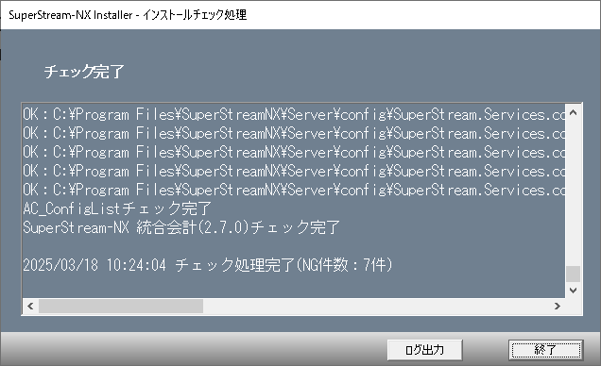
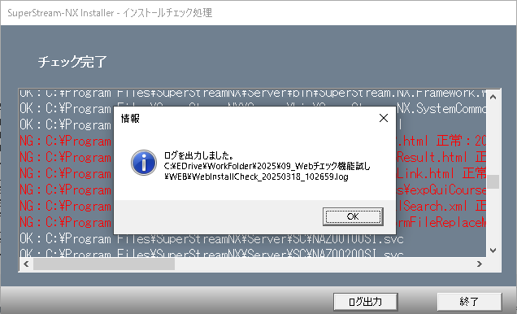
SuperStream-NX 共通 機能改善
３． Webインストールチェック機能の追加
■詳細
Webインストール後にインストール結果をチェックすることが可能です
モジュールの更新日付、サイズが想定と不一致であったり、設定ファイルに誤りがある場合にNGが表示されます
チェック結果は出力可能で、問合せ時の原因調査に利用します

Slide 36
SuperStream-NX 共通 機能改善
４．ログインパスワード改善
■機能概要
・パスワード管理強化ONの状態でもパスワードに記号が使えるように対応しました
・パスワードに「大小文字・数字・記号混在」を強制できる機能を追加しました
・SuperStream-NX 人事管理(人事諸届・照会を含む)/給与管理において
パスワードの最大桁数を10桁から20桁に拡張しました
■背景
ログインパスワードのセキュリティ強化のため
■効果
複雑なパスワードを設定することが可能になり、セキュリティが強固になります

Slide 37
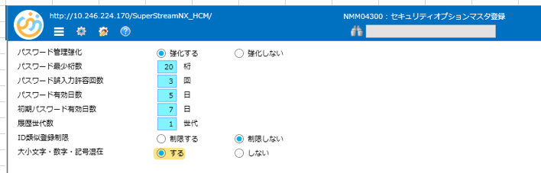

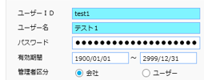
SuperStream-NX 共通 機能改善
４．ログインパスワード改善
■詳細
・パスワード管理強化ON/OFFにかかわらず以下の記号がパスワードに利用できます
!"#$%&'()=~|`{+*}<>?_\/.,]:;[@-^
・セキュリティオプション画面に以下項目を設けました。「する」にした場合
1文字以上の大文字、小文字、数字、記号を含むことが必須になります
・ユーザー作成時やパスワード変更時に最大20桁まで入力が可能です

Slide 38
SuperStream-NX 共通 機能改善
5． Oracle Databaseのパスワードポリシー強化対応
■機能概要
Oracle Databaseのパスワードポリシーに「ora12c_stig_verify_function」を設定できるよう対応しました
■背景
今までOracleにSuperStream-NXをインストールする場合、Oracle Databaseのパスワードポリシーを 「verify_function_11G」以下にする必要がありましたが、セキュリティ強化のため「ora12c_stig_verify_function」まで
指定できるようにしました
■効果
「ora12c_stig_verify_function」はより厳格なセキュリティ基準に準拠しており、
企業や組織のセキュリティポリシーに適合しやすくなります
注意事項
・「ora12c_stig_verify_function」を適用するかどうかはエンドユーザーの任意です
・インストール時に自動で設定はされません
・「ora12c_stig_verify_function」の適用有無によってSuperStream-NXの動作に影響はありません

Slide 39
SuperStream-NX 共通 機能改善
6．シングルサインオン機能のログ出力機能改善
■機能概要
シングルサインオンでのログ出力について以下の2点を改善しました
・シングルサインオンでログイン失敗時にログが出力されるようにしました
・SSOバッチ実行ツールにて、正常終了時以外にコンソール画面に出しているメッセージを
ログファイルに出力するようにしました
■背景
・設定不備などによりシングルサインオンのログインエラーが発生した場合、エラーログが出力されず原因調査が
難しかったため
・SSOバッチ実行ツールのエラーがログファイルとして残らず、後からエラー詳細を確認できなかったため
■効果
ログが出力されエラー発生時の原因調査が行いやすくなりました

Slide 40
SuperStream-NX 共通 機能改善
7．Excelレポート出力時のタイトル・ファイル名変更対応
■機能概要
Excelレポート(グリッド右クリックの「PDF出力」や「Excel出力」)について次のように改善しました
タイトル：
・タイトル行に現在表示している業務機能名称（もしくは帳票名称）を出力するようにしました
・タイトル行のセル結合を廃止し左寄せで表示するようにしました
・タイトル行の下に表示切替項目を出力するようにしました（会計・固定資産のみ）
ファイル名：
・名称に業務機能名称（もしくは帳票名称）を含めるようにしました
■背景
例えば、統合会計の元帳画面にてExcelレポートを出力した場合、出力されるExcelのタイトル行は「元帳」
で出力されていたため、どの帳票形式で出力されたものなのか判別できませんでした
■効果
タイトル・ファイル名から出力内容が判別しやすくなり、
表示切替項目がある機能から出力したExcelレポートにおいては、出力の条件を確認できるようになりました
注意事項
表示切替項目については、会計・固定資産のみ対応しています

Slide 41
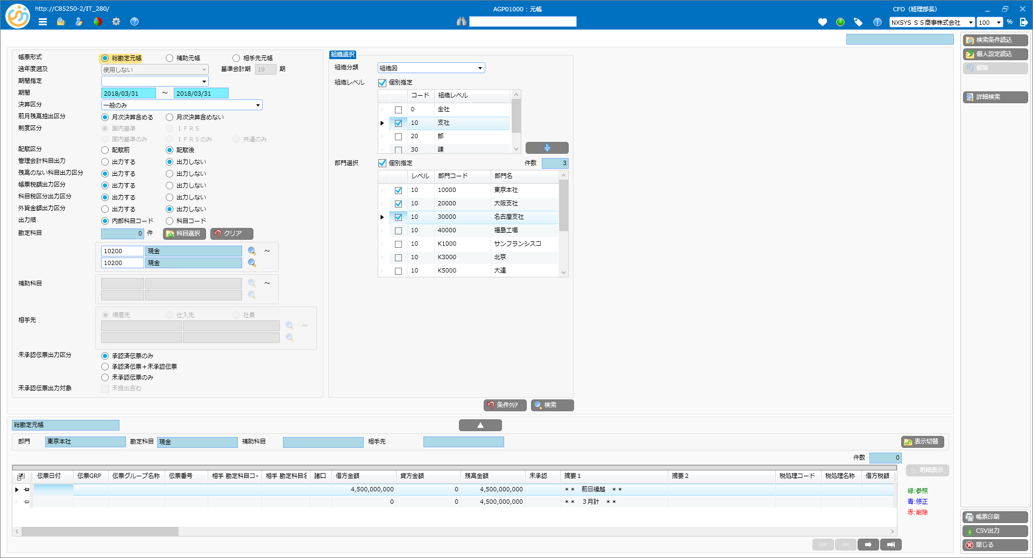
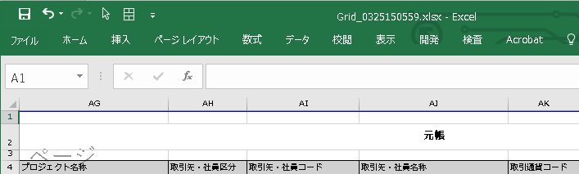


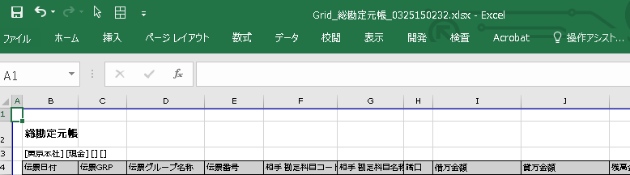

SuperStream-NX 共通 機能改善
7．Excelレポート出力時のタイトル・ファイル名変更対応
■詳細
・改修前
タイトル行のセル結合を廃止
・改修後
元帳で「東京本社」、「現金」を選択して
総勘定元帳をExcelレポートで出力

Slide 42
SuperStream-NX 共通 機能改善
８．人事給与用DBインストーラの改善
■機能概要
SuperStream-NX 人事管理/給与管理 DBインストーラでインストールファイルの選択ダイアログの
デフォルトパスをファイル格納場所にする
■背景
インストールファイル選択時にフォルダを選択する必要があるため
■効果
操作性の向上と誤ったファイルを指定してしまう作業ミスの軽減

Slide 43
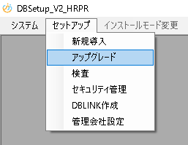
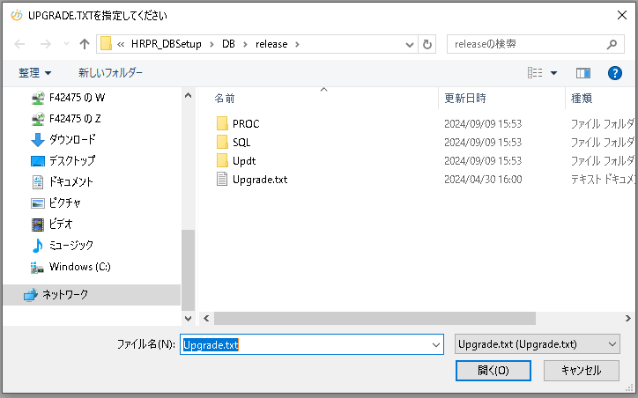
SuperStream-NX 共通 機能改善
8．人事給与用DBインストーラの改善
■詳細
セットアップからメニュー選択時に開かれる設定ファイルの選択ダイアログにて設定ファイルが
デフォルト選択されるようにしました

Slide 44
SuperStream-NX 共通 機能改善
９．その他
No​ | カテゴリ​ | 内容​
1 | 共通 | NX統合会計の連続承認機能を使う場合、SVFの設定内、フォントの設定において、埋め込みの設定を「しない」→「する」にする必要があります。（任意） ※NX統合会計資料 「２．ワークフロー承認の改善（P21）」と関連内容
③<allKaiCode value="true"/>
④<allKaiCode value="true">
<gymFcId value="AGP01500"/>
<gymFcId value="ACA00100"/>
</allKaiCode>

Slide 45
SuperStream-NX
2025-06-01版
・グループ経営管理
ＳｕｐｅｒＳｔｒｅａｍ営業本部
ＳＳカスタマーサポート部
齋藤 依里

Slide 46
SuperStream-NXグループ経営管理
01
– 機能改善 –

Slide 47
01 SuperStream-NX グループ経営管理
機能改善

Slide 48
SuperStream-NXグループ経営管理
– 機能改善 –
１．運用支援機能の追加
1-1. レコード数制限確認ツール
1-2. 当月残高ゼロ補完データ作成支援ツール
1-3. バージョン総称ファイル表示ツール
２．システム導入支援機能の追加
2-1. システム設定の追加ツール
2-2. 新会社の手作成マスタのドラフト版生成ツール
３．データベースサーバーの主な追加機能
４．アプリケーションサーバーの主な追加機能
５．アプリケーションサーバーその他

Slide 49
SuperStream-NX グループ経営管理 機能改善
１．運用支援機能の追加
1-1. レコード数制限確認ツール
■機能概要
NX統合会計とデータ連携する場合、1テーブル内の利用量が90%以上でアラート表示できる
「主要トラン件数状況確認ボード」を追加しました
■背景
NXグループ経営管理のデータベースサーバーでは、ライセンスにより1テーブル内のレコード数に制限があり
月末や決算時にレコード数の上限を超えてしまい、データを取り込めない場合があるため
■効果
NX統合会計とデータ連携前にレコード数を確認することができます
また、必要であればデータの一部を削除することもできます

Slide 50
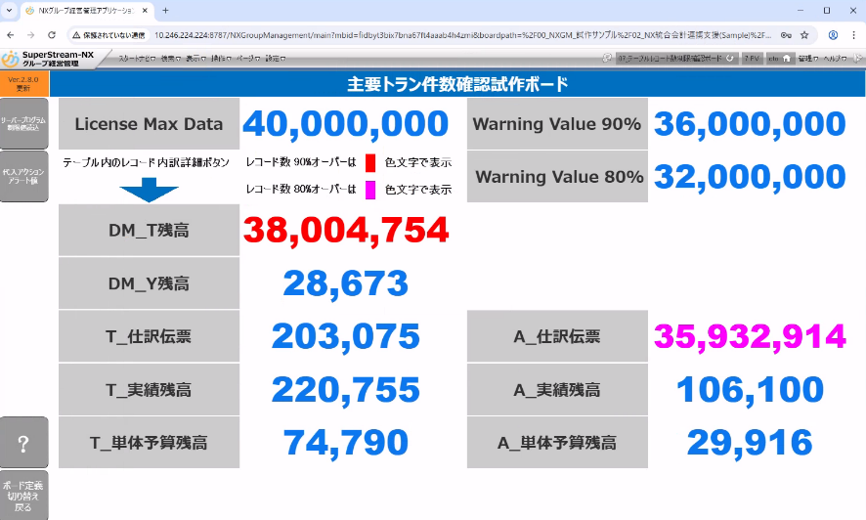
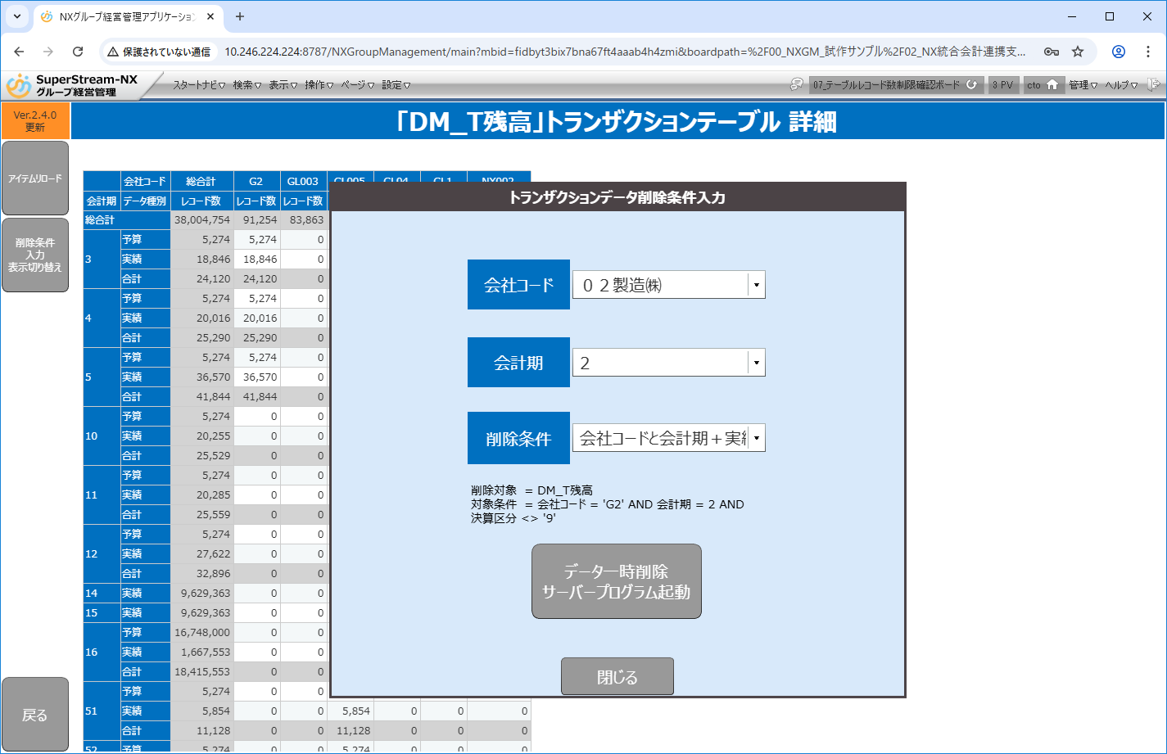
SuperStream-NX グループ経営管理 機能改善
１．運用支援機能の追加
1-1. レコード数制限確認ツール
■機能補足
主要なトランザクションテーブルのレコード数から閾値として80%と90%以上の件数となるテーブルは、桃色や赤色
で表示します。また、各テーブルのデータ削除も可能としています
主要トラン件数状況確認ボード画面
データ削除条件入力画面
■削除条件
・会社コードを選択
・会計期を選択
・条件を選択
会社コード＋会計期
会社コード＋会計期＋予算
会社コード＋会計期＋実績

Slide 51
SuperStream-NX グループ経営管理 機能改善
１．運用支援機能の追加
1-2. 当月残高ゼロ補完データ作成支援ツール
■機能概要
補完会計カレンダー作成や、当月以外の残高のゼロ補完データのCSV作成するバッチを起動できる
「実績ゼロ補完支援ボード」を追加しました
■背景
クラウドでの運用時、サーバーにリモートデスクトップで接続しなければいけないため
■効果
サーバーにリモートデスクトップで接続しなくても、ボードから実施できます

Slide 52
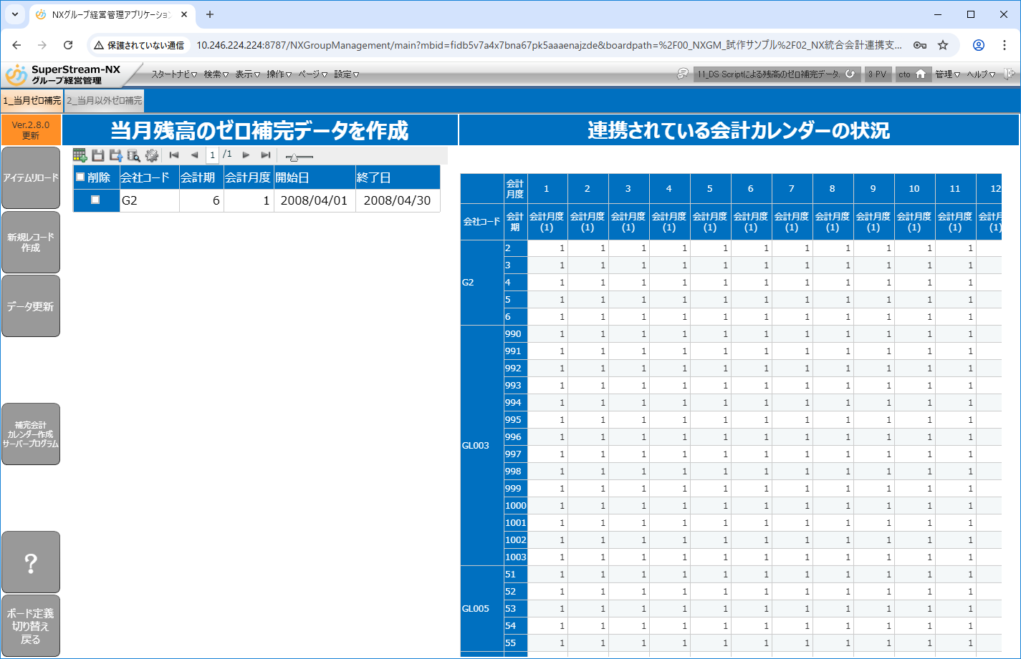
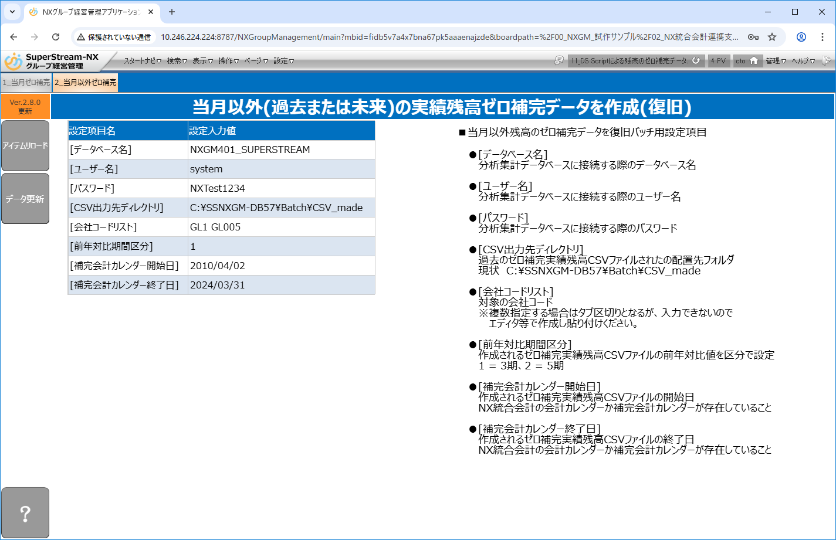
SuperStream-NX グループ経営管理 機能改善
１．運用支援機能の追加
1-2. 当月残高ゼロ補完データ作成支援ツール
■機能補足
当月ゼロ補完画面
当月以外ゼロ補完画面
補完データ管理出力NXGMMakeCompCsv_Config.txt
補完会計カレンダー出力complement_calender.txt
残高の補完リカバリーバッチ
実績残高（入力用）出力real_balance.txt

Slide 53
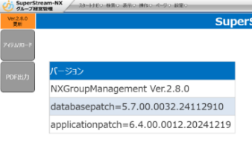
SuperStream-NX グループ経営管理 機能改善
１．運用支援機能の追加
1-3. バージョン総称ファイル表示ツール
■機能概要
バージョンをボード上で表示できるようにしました
■背景
クラウドでの運用時、サーバーにリモートデスクトップで接続しなければいけないため
■効果
サーバーにリモートデスクトップで接続しなくても、
ボードからバージョンを表示できます
バージョン総称ファイル表示ボード画面

Slide 54
SuperStream-NX グループ経営管理 機能改善
２．システム導入支援機能の追加
2-1. システム設定の追加ツール
■機能概要
APサーバー上で機能するバッチファイルにて、
APサーバーのシステム設定の変数やサーバープログラムを設定できるようにしました
■背景
画面から手動で入力することで、誤入力が発生し易かったため
■効果
手動入力での誤入力防止、複数件の入力により作業の手間が軽減できます
注意事項
APサーバーのサービス停止状態でおこなう必要があります

Slide 55
SuperStream-NX グループ経営管理 機能改善
２．システム導入支援機能の追加
2-1. システム設定の追加ツール
■機能補足
ファイル名 | 詳細 | パラメータファイル（タブ区切り）
SuperStreamImportUserSystemVariables.jar | 変数、データソース設定、翻訳変数を追加します | Add_Variables.txt
SuperStreamImportServerProgram.jar | サーバープログラムを追加します | Add_Variables_DataSources.txt
※バッチファイルでの実行記述例
java -jar C:\SSNXGM-AP64\custom\tools\SuperStreamImportUserSystemVariables.jar
※簡易マニュアルの保管場所
C:\SSNXGM-AP64\SSNXグループ経営管理\SimpleManual

Slide 56
SuperStream-NX グループ経営管理 機能改善
２．システム導入支援機能の追加
2-2. 新会社の手作成マスタのドラフト版生成ツール
■機能概要
NX統合会計より「科目階層マスタ」「科目集計Tマスタ」「カレンダーマスタ」のドラフト版のマスタを作成し
Excelシートに出力します
■背景
システム導入時に手作業で作成する必要があったため
■効果
マスタ作成の労力が軽減されます
注意事項
NX統合会計の科目や会計カレンダーが作成されている必要があります

Slide 57
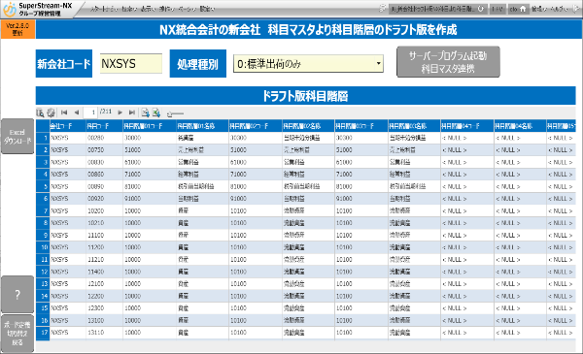
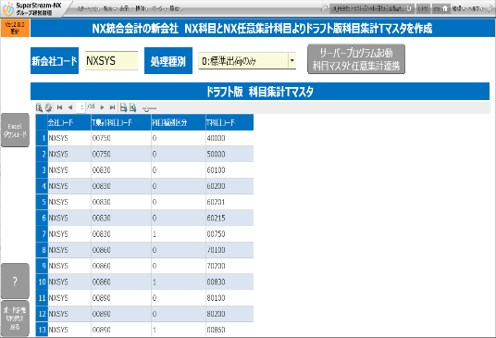
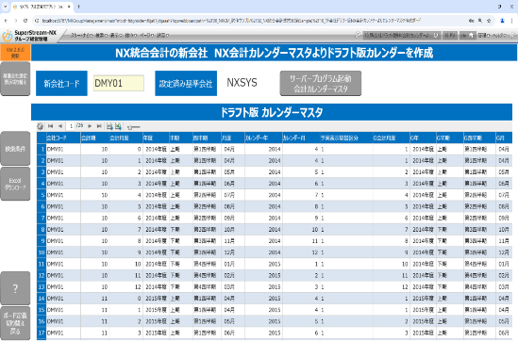
SuperStream-NX グループ経営管理 機能改善
２．システム導入支援機能の追加
2-2. 新会社の手作成マスタのドラフト版生成ツール
■機能補足
ドラフト版科目階層作成ボード画面
ドラフト版科目集計T作成ボード画面
ドラフト版カレンダー作成ボード画面
EXCEL出力
EXCEL出力
EXCEL出力
EXCEL出力
Excel出力

Slide 58
SuperStream-NX グループ経営管理 機能改善
３．データベースサーバーの主な追加機能
■File Upload Agent
File Upload Agentは、Administrative Toolsをインストールしたクライアントコンピューターに存在する
CSVファイルやExcelファイルを監視し、DB Serverに自動的にアップロードするツールです
DB Serverのインポートタスクと連携させることも可能で、自動的にインポートすることもできます
注意事項
クライアントコンピューターで SecureTransport Agent のサービス起動が必要です
■オブジェクトを指定しSQLテンプレートを表示
Enterprise Managerからオブジェクトを指定してSQL Executorを起動し、SQL Executorの画面でSELECT、INSERT、
UPDATE 、DELETEのテンプレートを表示する機能を追加しました
■CSVエクスポートで囲み文字ON/OFF
Enterprise ManagerのCSVエクスポートで囲み文字の出力にON/OFF指定を追加しました
また、サーバーコマンド dwtab_export_csv（テーブルのデータをCSVファイルにエクスポート）においても指定を
追加しました

Slide 59
SuperStream-NX グループ経営管理 機能改善
３．データベースサーバーの主な追加機能
■dwtab_export_csv でローカルにエクスポート
サーバーコマンド dwtab_export_csv で
Administrative Toolsをインストールしているクライアントコンピューターにエクスポートする機能を追加しました
■複数レコードの一括INSERT
これまで1行ずつおこなっていたINSERTの処理を、SQL解析とデータ転送回数を減らし、複数レコードの一括INSERT
するように変更しました。データ追加時のパフォーマンス改善が見込めます
■異なるテーブルのデータでUPDATE
異なるテーブルのデータでUPDATEがおこなえる機能を変更しました
最新のデータより既存のマスタデータ等を更新する動作が可能になります
■テーブル更新時の運用改善
これまではデータの参照中に同じテーブルに対してインポートが実行されると、インポートがエラー終了していました
インポート時に参照されていた場合は待機しインポートを再開するように変更しました

Slide 60
SuperStream-NX グループ経営管理 機能改善
４．アプリケーションサーバーの主な追加機能
■集計表の部分展開ドリルダウン
集計表チャートのドリルダウン機能に行項目または列項目を部分的にドリルダウン表示する機能を追加しました
５．アプリケーションサーバーその他
■オンラインマップの一部を廃止
SS-NX Expressにて既にご連絡していますが、提供するオンラインマップの一部を廃止しています
2025 年3 月28 日（金）より、次のマップを廃止しています
マップを継続して利用している場合には、「Emerald(Online)」に差し替えて表示されます
・ArcGIS World Physical Map
・ArcGIS World Shaded Relief
・ArcGIS World Street Map
・ArcGIS World Terrain Base
・ArcGIS World Topo Map

Slide 61
SuperStream-NX
2025-06-01版
・システム連携ツール
ＳｕｐｅｒＳｔｒｅａｍ営業本部
ＳＳカスタマーサポート部
齋藤 依里

Slide 62
SuperStream-NX システム連携ツール
01
– 機能改善 –

Slide 63
01 SuperStream-NX システム連携ツール
機能改善

Slide 64
SuperStream-NX システム連携ツール
機能改善
１．稼働環境対応
２．機能追加・改善一覧
３．非推奨機能

Slide 65
SuperStream-NX システム連携ツール 機能改善
１．稼働環境対応
■実行環境について
・同梱している Java Runtime Environment(JRE) を「Azul Zulu Builds of OpenJDK 1.8.0_382-b05」に変更しました
・NXConnectServer に同梱している Apache Tomcat のバージョンを「9.0.84」に変更しました
・NXConnectServer x64 版の -XX:MaxMetaspaceSize のデフォルト値を 1G に変更しました
・Studio for Web の実行環境として「Microsoft .NET Framework 4.8.1」に対応しました
■リポジトリDBとしての対応について
①リポジトリDBとして、以下のDBに対応しました
・Oracle Base Database Service 23ai
・MySQL 8.4
・PostgreSQL 16
・Amazon RDS for SQL Server 2022
・Amazon RDS for PostgreSQL 16 / 15

Slide 66
SuperStream-NX システム連携ツール 機能改善
１．稼働環境対応
■リポジトリDBとしての対応について
②リポジトリ DB で、サポートするライブラリのドライババージョンを以下のように変更しました
・ SQL Server 2022 / 2019 / 2017 / 2016
⇒ Microsoft JDBC Driver 12.4 for SQL Server
・ Amazon RDS for SQL Server 2019 / 2017 / 2016
⇒ Microsoft JDBC Driver 12.4 for SQL Server
・ Azure SQL Database
⇒ Microsoft JDBC Driver 12.4 for SQL Server
■アダプタの追加について
以下のアダプタを追加しました
・Dr.Sum5.7 アダプタ

Slide 67
SuperStream-NX システム連携ツール 機能改善
１．稼働環境対応
■アダプタの削除について
・各種ドキュメントで、販売およびサポートが終了になった以下のコンポーネントについて、サポート終了に関する記述
の追加または削除を行いました
・ Excel 2013 アダプタ
・ DB2 for IBM i V7.3 アダプタ
・ Oracle 12c アダプタ
・ Oracle 21c アダプタ
・ SQL Server 2012 アダプタ
・ SQL Server 2014 アダプタ
■ディスプレイ解像度
・NXConnect Studio for Desktop で、ディスプレイのシステム要件を「1280x960」ピクセル以上に変更しました

Slide 68
SuperStream-NX システム連携ツール 機能改善
１．稼働環境対応
■サポートウェブブラウザのバージョンについて
サポートウェブブラウザのバージョンを以下のように変更しました
・ Microsoft Edge 122 以降
・ Firefox 123 以降
・ Google Chrome 122 以降

Slide 69
SuperStream-NX システム連携ツール 機能改善
2．機能追加・改善一覧
No | カテゴリ | 内容
1 | NXConnect Studio for Desktop 全般 および NXConnect Studio for Web 全般 | コントロールパネル [NXConnectServerの設定] の [サーバ移行] で、 インポート時のプロジェクトおよび環境変数のインポート動作を以下のように変更しました ① 【プロパティ項目名】::[プロジェクトインポート設定] 【プロパティの説明】 [同名のプロジェクトは置き換える]: ⇒インポート先に同じプロジェクトがすでに存在する場合は置き換え、存在しないプロジェクトは追加します [同名のプロジェクトは置き換えずスキップする]: ⇒インポート先に同じプロジェクトがすでに存在する場合は置き換えずスキップし、 存在しないプロジェクトは追加します 【デフォルト値】 [同名のプロジェクトは置き換えずスキップする] ②【プロパティ項目名】::[環境変数インポート設定] 【プロパティの説明】 [同名の環境変数は置き換える]: ⇒インポート先に同じ環境変数がすでに存在する場合は置き換え、存在しない環境変数は追加します [同名の環境変数は置き換えずスキップする]: ⇒インポート先に同じ環境変数がすでに存在する場合は置き換えずスキップし、 存在しない環境変数は追加します 【デフォルト値】 [同名の環境変数は置き換えずスキップする]

Slide 70
SuperStream-NX システム連携ツール 機能改善
2．機能追加・改善一覧
No | カテゴリ | 内容
2 | 全般 | 不正な Base64 データをエラーとして処理するようにしました
3 |  | XML Framework で、扱うデータのセキュリティチェックを強化しました 本対応により、コンポーネントの実行時間が前バージョンと比較して 長くなる場合があります
4 |  | 逆引きリファレンスで、サンプルプロジェクトファイル内のプロジェクトフォルダを ZIP 形式に変更しました
5 |  | 逆引きリファレンスで、サンプルプロジェクトファイル「rl_reference_100.zip」 の内容を変更しました 詳細については、ヘルプ「一時ディレクトリを自動でクリーンアップしたい」 ページを参照してください
6 | インストーラ | インストーラでリポジトリ DB の設定を行う際、 [Oracle] を選択した場合に「データベース接続情報」画面でサービス名を設定できるようになりました
7 | ScriptRunner | ScriptRunner実行スクリプト停止要求 ScriptRunner が停止した際に、NXConnectServer がスクリプトプロセスの停止要求を行う 機能を追加しました

Slide 71
SuperStream-NX システム連携ツール 機能改善
2．機能追加・改善一覧
No | カテゴリ | 内容
8 | ScriptRunner | ScriptRunnerのエラー取得 実行スクリプトでエラーが発生した際に、標準出力にログレベル「WARN」でエラーを出力 するようにしました
9 |  | 起動設定ファイルのパスワード暗号化を改善しました 下記掲載パッチでの対応が組み込まれました 【NCON0008】【NCON0009】SuperStream-NXシステム連携ツール ScriptRunner 起動設定ファイルパスワード暗号化の改善に関する掲載のご案内
10 | CLI Console | 実行方法を以下の 2 つの「実行モード」に分類しました ■ 対話モード ・ CLI Console を起動してコマンドを入力します ■ 非対話モード ・ コマンドを指定して実行します 記述方法: -c <コマンド名> [オプション] ・ CLIコマンド設定ファイルを指定して実行します 記述方法: -f <CLIコマンド設定ファイルパス> 非対話モードは、Server CLI Console でのみ使用可能です ■ デリミタオプション ・ 一部コマンドにおける実行結果の出力形式がタブ区切りになります ■ 終了ステータス ・ 正常終了した場合は終了コード「0」、エラー終了した場合は終了コード「1」を 返します

Slide 72
SuperStream-NX システム連携ツール 機能改善
2．機能追加・改善一覧
No | カテゴリ | 内容
11 | CLI Console | CLI戻り値設定 CLIコンソール非対話モードでコマンド実行の失敗時に終了コード「1」を返すようにしました
12 |  | 「grtst」コマンド CLIConsoleで、グローバルリソースの接続テストを一括で実施できる「grtst」コマンドを 追加しました
13 |  | 「mount」コマンドでオプションを追加 CLI Consoleの「mount」コマンドでマウントポイントの接続状態を確認する「-c」 オプションを追加しました
14 | NXConnect Studio for Web 全般 | NXConnect で開発したスクリプトのテストをどのように記述して、実行し、検証するかという仕組みを支援する一連の機能群と、それらを効果的に使用するためのガイドラインの総称である、「テスティングフレームワーク」を 追加しました
15 |  | コントロールパネルの [リポジトリDB管理] の [接続設定ウィザード] にて [Oracle] を選択した場合、「データベース接続情報」画面でサービス名を設定できるように しました（NO６の関連）
16 | NXConnect Studio for Desktop / デザイナ および NXConnect Studio for Web / デザイナ | デザイナのスクリプトメニュー「スクリプト実行用XMLの出力」で、 パスワードを暗号化して出力するかを選択できるようにしました

Slide 73
SuperStream-NX システム連携ツール 機能改善
2．機能追加・改善一覧
No | カテゴリ | 内容
17 | NXConnect Studio for Web / デザイナ | 対象のスクリプト (呼び出し先スクリプト) を呼び出しているスクリプト (呼び出し元スクリプト) が検索できる「呼び出し元の検索」機能を追加しました
18 |  | スクリプトのビルドでエラーが発生した場合、エラーの発生したスクリプトとエラー内容を 表示する [ビルドエラー] ビューを追加しました デフォルトでは、非表示になっています
19 |  | スクリプト呼び出し処理で、存在しないサービスやスクリプトを指定していた場合、 スクリプトのコンパイルを失敗させる「ビルド時バリデーション」機能を追加しました
20 | NXConnect Studio for Web / Mapper | グローバルユーザ定義ロジックのツールパレット上の各種操作 (追加・編集・削除・切り取り・ コピー・貼り付け・参照元の検索) をできるようにしました
21 | Dr.Sum アダプタ | 書き込み(更新/挿入)処理の「テーブル構造情報の取得」プロパティアクションが Studio for Web に対応しました
22 | Oracle アダプタ | Oracle Database Cloud Service から Oracle Base Database Service への サービス名称変更に伴い、各種ドキュメントにある当該サービス名称の記述を以下のように変更しました (旧名称)：Oracle Database Cloud Service (新名称)：Oracle Base Database Service
23 | RESTアダプタ | グローバルリソースの [接続テスト] で、NXConnectServer がプロキシサーバの設定をしている場合、プロキシサーバを経由して接続するようにしました

Slide 74
SuperStream-NX システム連携ツール 機能改善
3．非推奨機能
■機能提供終了の予定について
・NXConnect Studio（for Desktop）が非推奨となりました
次バージョン以降で削除される可能性がありますので、Studio for Web を 使用するようにしてください
・CLI バッチを非推奨の機能としました （No１０の関連）
次バージョン以降で削除される可能性がありますので、非対話モードへ移行してください
CLIバッチとは・・・
CLI Consoleの各コマンドを、コマンド設定ファイルに記載して、コマンドプロンプト（やBATファイル）から
まとめて実行することができる機能です（詳細については、ヘルプを参照してください）
※詳細につきましては、製品出荷時のリリースノートを確認してください

Slide 75
SuperStream-NX
2025-06-01版
・デジタルインボイスオプション
ＳｕｐｅｒＳｔｒｅａｍ営業本部
ＳＳカスタマーサポート部
甲田 直也

Slide 76
01 SuperStream-NX
デジタルインボイス対応

Slide 77
SuperStream-NX デジタルインボイスオプション
01
– 機能追加 –

Slide 78
01 SuperStream-NX デジタルインボイスオプション
機能追加

Slide 79
SuperStream-NX デジタルインボイスオプション
機能追加
１．デジタルインボイス支払伝票作成

Slide 80
SuperStream-NX デジタルインボイスオプション
１．デジタルインボイス支払伝票作成
■機能概要
デジタルインボイスオプションに支払伝票の作成機能を追加しました
Peppolネットワークから受信したデータをもとに支払伝票の一括作成および手動登録が可能です
日本版デジタルインボイス標準仕様 JP PINT（適格請求書）「Peppol BIS Standard Invoice JP PINT」に対応しています
■背景
2023年10月に開始されたインボイス制度の対応の一環として、請求書処理業務に係る煩雑な作業の負荷軽減を目的とした
デジタルインボイスの普及を目指し、SuperStream-NXもデジタルインボイス対応をおこないました
■効果
請求書データ（デジタルインボイス）から支払伝票を自動作成することで、インボイス制度に即した支払伝票が
入力のミスなく短時間で登録できます

Slide 81
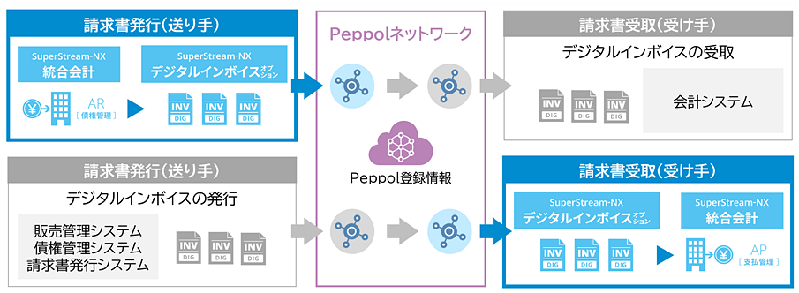
SuperStream-NX デジタルインボイスオプション
１．デジタルインボイス支払伝票作成
■SuperStream－NX デジタルインボイスオプション概要図
2025年版では受け手として受信した請求書から支払伝票を作成できるようになりました
請求書の送り手として、債権伝票を基にデジタルインボイスを作成し、Peppolネットワークを介して取引先に配信します
請求書の受け手として、Peppolネットワークを介して、デジタルインボイスの受信をおこないます
受信したデジタルインボイスは確認リストとして出力・参照が可能です
2025年版では受信したデジタルインボイスをもととする支払伝票の作成機能が追加されます

Slide 82
SuperStream-NX デジタルインボイスオプション
１．デジタルインボイス支払伝票作成
新機能として次の２機能を追加しています
機能ID | 機能名称
APM06500 | デジタルインボイス支払伝票作成マスタ登録
APE06400 | デジタルインボイス支払伝票入力
また、新規の子画面も追加しています
機能ID | 機能名称
CLD310 | デジタルインボイス科目条件設定
CLD311 | デジタルインボイス条件設定
CLD312 | デジタルインボイス仕入先マスタ更新
CLD313 | デジタルインボイス要素・科目設定
CLD314 | デジタルインボイス仕入先選択
CLD316 | デジタルインボイス支払伝票作成マスタ編集
CLD320 | デジタルインボイス支払伝票明細選択

Slide 83
SuperStream-NX デジタルインボイスオプション
１．デジタルインボイス支払伝票作成
対応の一環として、次の既存機能を修正しています
機能ID | 機能名称
NSM00100 | 新会社セットアップ
ACM00600 | 通貨マスタ登録
ACM01100 | 伝票グループマスタ登録
ACM03000 | 取引先マスタ登録
APM03000 | 仕入先マスタ登録
NCF00100 | マスタデータ取込 取引先マスタ
ACA00100 | ワークフロー承認
APE00100 | 支払伝票入力
ACU01000 | 月次更新
ACE00300 | デジタルインボイス一覧
機能ID | 機能名称
APR01100 | 債務計上伝票明細
NLC01100 | 主要マスタ取得サービス
NCR00100 | マスタ参照ミニサービス群
NCR00500 | マスタ参照ミニサービス群（取引先関連）
CLD003 | 証憑一覧・登録
CLD020 | 処理結果
CLD302 | 消費税情報
ー | バックアップツール
ー | テスト用会社複写ツール
ー | コード桁数拡張ツール
注意事項
デジタルインボイスの送受信にはデジタルインボイスオプションのライセンス購入が必要です

Slide 84
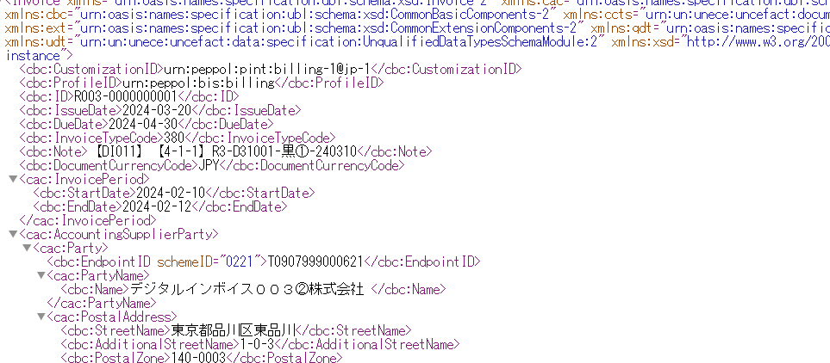
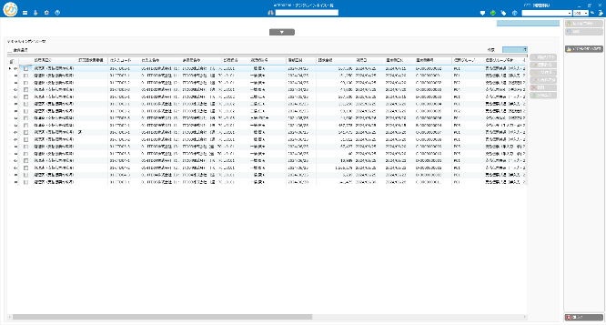
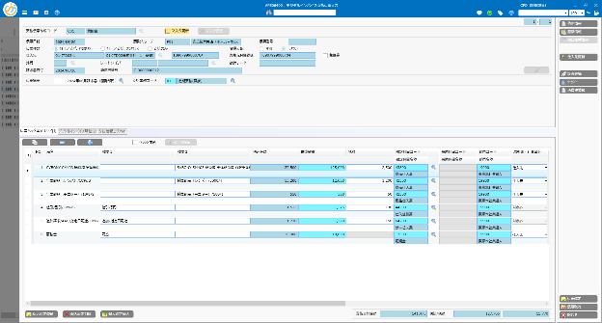
SuperStream-NX デジタルインボイスオプション
１．デジタルインボイス支払伝票作成
デジタルインボイス支払伝票作成機能 概要
デジタルインボイス一覧画面より支払伝票の一括自動作成、または手入力での伝票登録が可能です
作成される支払伝票には、もととなるデータのインボイス確認リストとXMLファイルが証憑として自動添付されます
Peppolネットワーク
デジタルインボイスの記載内容とNXのマスタ設定内容に従い、支払伝票を一括で自動作成
各伝票に証憑として自動添付される
支払伝票
デジタルインボイスを取得
【デジタルインボイス一覧】
一括自動作成
【デジタルインボイス支払伝票入力】
支払伝票
一覧から入力画面に遷移し、
デジタルインボイスの内容を画面上で確認しつつ、支払伝票を手動で登録
手入力での伝票登録

Slide 85
マスタ設定

Slide 86
SuperStream-NX デジタルインボイスオプション
１．デジタルインボイス支払伝票作成
Peppolネットワークから取得した自社宛てのデジタルインボイスをもとに支払伝票を作成します
伝票の入力内容をあらかじめマスタ設定することで、受信したデジタルインボイスデータをもとにした支払伝票を
まとめて一括で自動作成することができます
また、デジタルインボイス支払伝票入力画面では、マスタの設定内容に従い各項目の初期値を自動表示するため、
手入力の負荷が大幅に軽減されます
受信したデジタルインボイスから支払伝票を作成する場合、次のマスタ設定が必要です
要マスタ設定
仕入先マスタ
通貨マスタ
デジタルインボイス支払伝票作成マスタ(支払伝票作成条件)
任意マスタ設定
デジタルインボイス科目条件設定
要素マッピング設定
ユーザー別処理権限マスタ
デジタルインボイス支払伝票作成マスタより設定

Slide 87
SuperStream-NX デジタルインボイスオプション
１．デジタルインボイス支払伝票作成
マスタ登録～デジタルインボイスから支払伝票を登録するまでの手順です
手順 | 登録必須●/任意○
仕入先マスタ | ●
通貨マスタ | ●
デジタルインボイス支払伝票作成マスタ | ●
デジタルインボイス科目条件設定 | 〇
要素マッピング設定 | 〇
ユーザー別処理権限マスタ | 〇
▼
デジタルインボイス一覧からの支払伝票作成

Slide 88
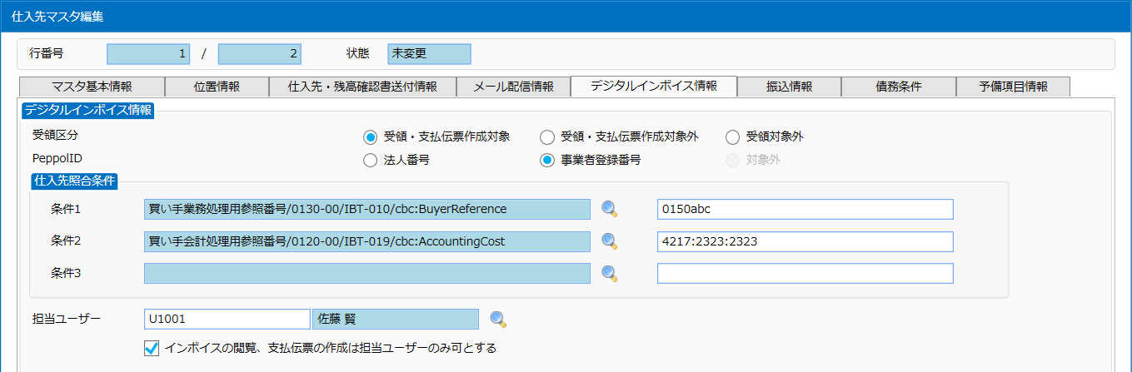
SuperStream-NX デジタルインボイスオプション
１．デジタルインボイス支払伝票作成
仕入先マスタ
デジタルインボイス受領の有無を仕入先ごとに設定します
受信したデジタルインボイスから支払伝票を作成する場合は受領区分「受領・支払伝票作成対象」を選択します
NXでは受信だけおこない、支払処理は外部システムを利用する場合は「受領・支払伝票作成対象外」を選択します
デジタルインボイスの受信時には送信元PeppolIDをもとに、仕入先が紐づけられます
取引先１社に対し複数の仕入先を登録している場合は、仕入先照合条件を設定することで仕入先の特定が可能です
受領したデジタルインボイスの閲覧、処理の権限を担当ユーザーのみに限定させることができます

Slide 89
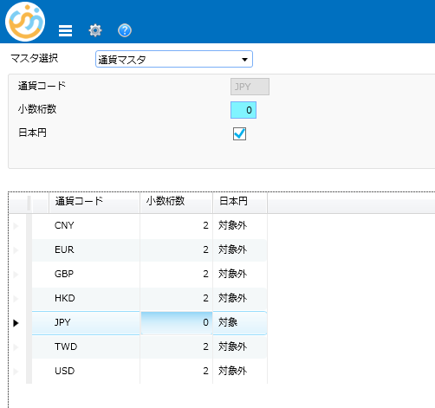
SuperStream-NX デジタルインボイスオプション
１．デジタルインボイス支払伝票作成
通貨マスタ
日本円として使用している通貨コードを設定します
デジタルインボイス支払伝票作成機能を利用するためには、使用する会社の報告通貨が日本円である必要があります
会計管理マスタのデフォルト報告通貨が日本円ではない場合、デジタルインボイスオプションはデジタルインボイスの作成と送信、および受信機能のみとなり、支払伝票作成機能は使用できません
デジタルインボイス支払伝票作成機能を使用しない場合は、通貨マスタで日本円フラグを設定する必要はありません

Slide 90
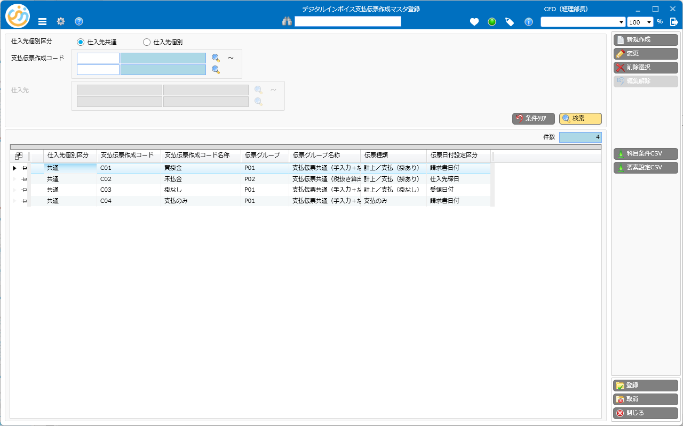
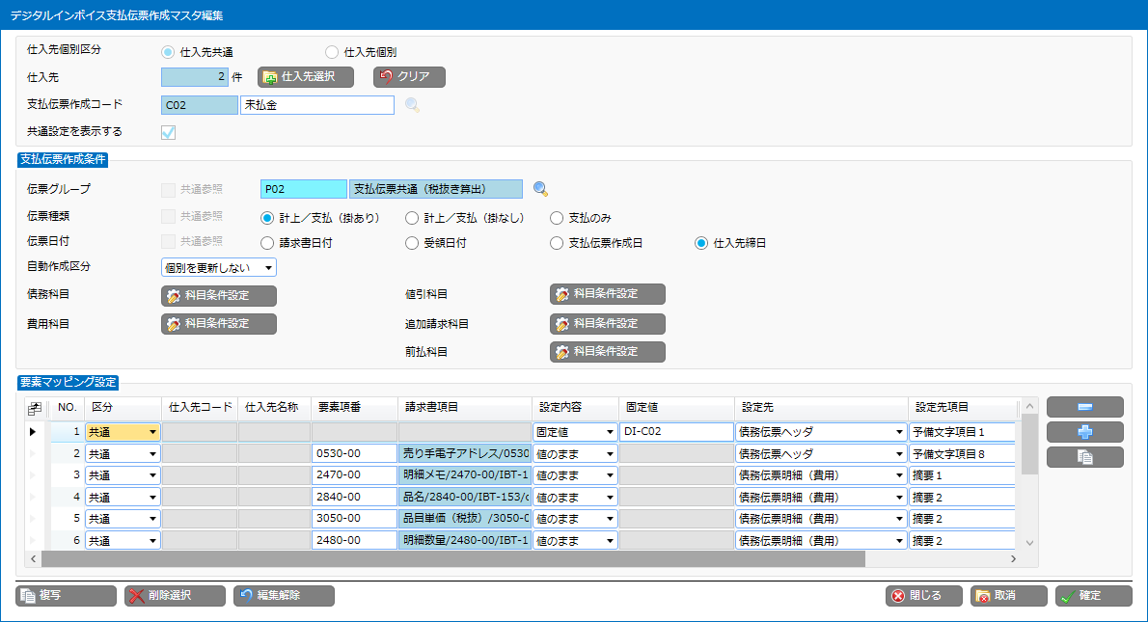
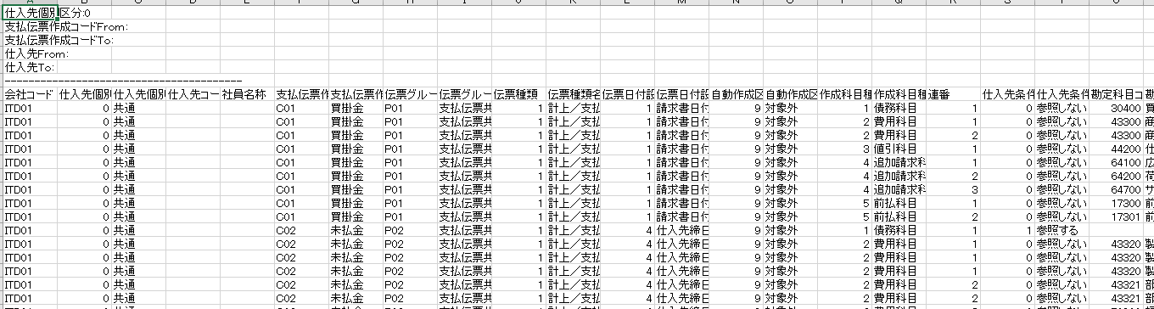
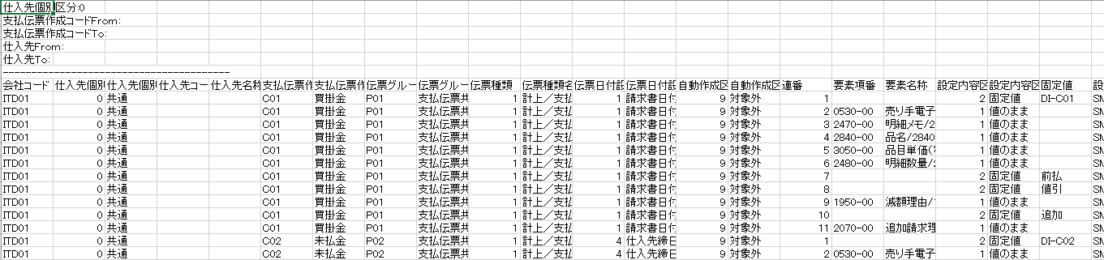
SuperStream-NX デジタルインボイスオプション
１．デジタルインボイス支払伝票作成
デジタルインボイス支払伝票作成マスタ①
デジタルインボイスから支払伝票を作成するために、あらかじめ支払伝票の入力内容をマスタ登録します
当設定はデジタルインボイス一覧からの一括作成処理、およびデジタルインボイス支払伝票入力の画面表示で使用します
マスタ設定内容の詳細はCSVファイルを出力して一覧形式で確認できます

Slide 91
SuperStream-NX デジタルインボイスオプション
１．デジタルインボイス支払伝票作成
デジタルインボイス支払伝票作成マスタ②
各項目の初期値、使用する科目および科目の判定条件、デジタルインボイスと入力項目の紐づけなどを設定します
仕入先ごとに個別の設定も、複数の仕入先で共通の設定も登録可能です

Slide 92
SuperStream-NX デジタルインボイスオプション
１．デジタルインボイス支払伝票作成
デジタルインボイス支払伝票作成マスタ③
支払伝票の伝票日付は伝票日付区分に従い、次のように設定されます
区分 | 説明
請求書日付 | デジタルインボイス記載の請求書日付
受領日付 | デジタルインボイスの取得日（ログイン日付）
支払伝票作成日 | 支払伝票作成の実行日（ログイン日付）
仕入先締日 | 仕入先条件マスタから取得した締日 （債務科目に紐づく残高科目の締日）
自動作成区分の設定により一括作成処理の対象外とすることも可能です
区分 | 説明
自動作成しない | 常に手入力する場合に選択
自動作成する | 一括作成処理の対象とする場合に選択
個別を更新しない | 仕入先共通のマスタ更新時に、 仕入先個別の設定は変更したくない場合に選択
※「個別を更新しない」は仕入先共通の設定画面でのみ表示されます

Slide 93
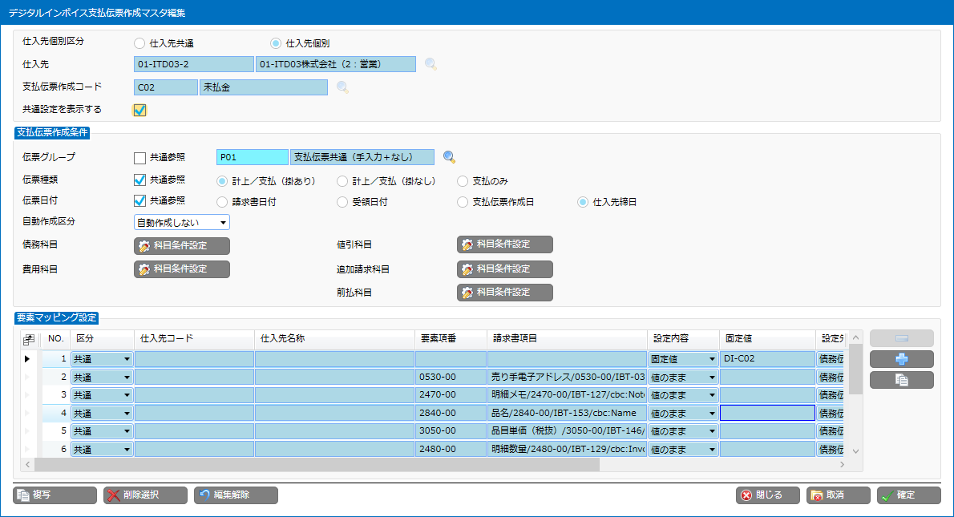
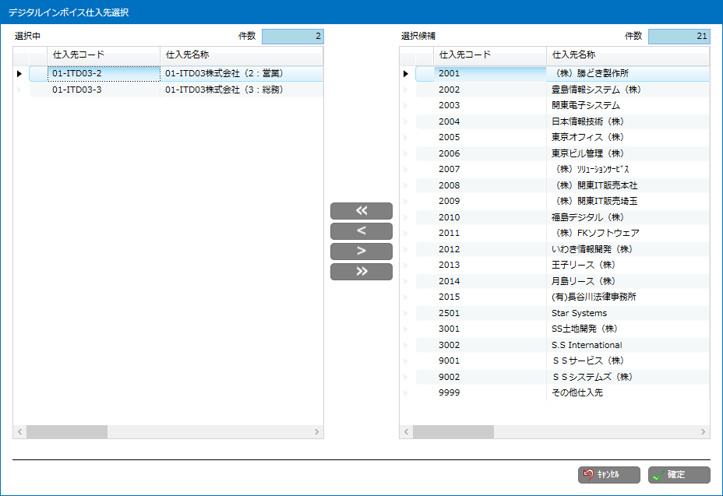
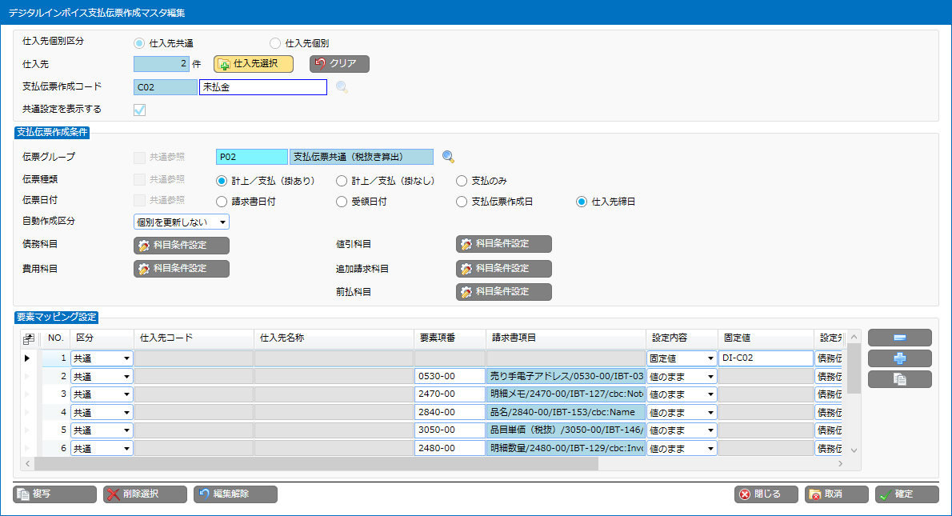
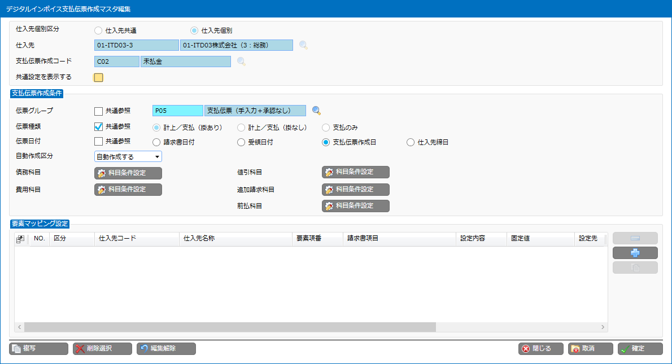
SuperStream-NX デジタルインボイスオプション
１．デジタルインボイス支払伝票作成
デジタルインボイス支払伝票作成マスタ④
仕入先共通のマスタを作成する際に、その設定を使用する仕入先を指定することでマスタ登録時には仕入先個別のマスタが自動作成されます
マスタの変更は共通設定を修正することで一括で修正することも、仕入先ごとに個別で修正することも可能です

Slide 94
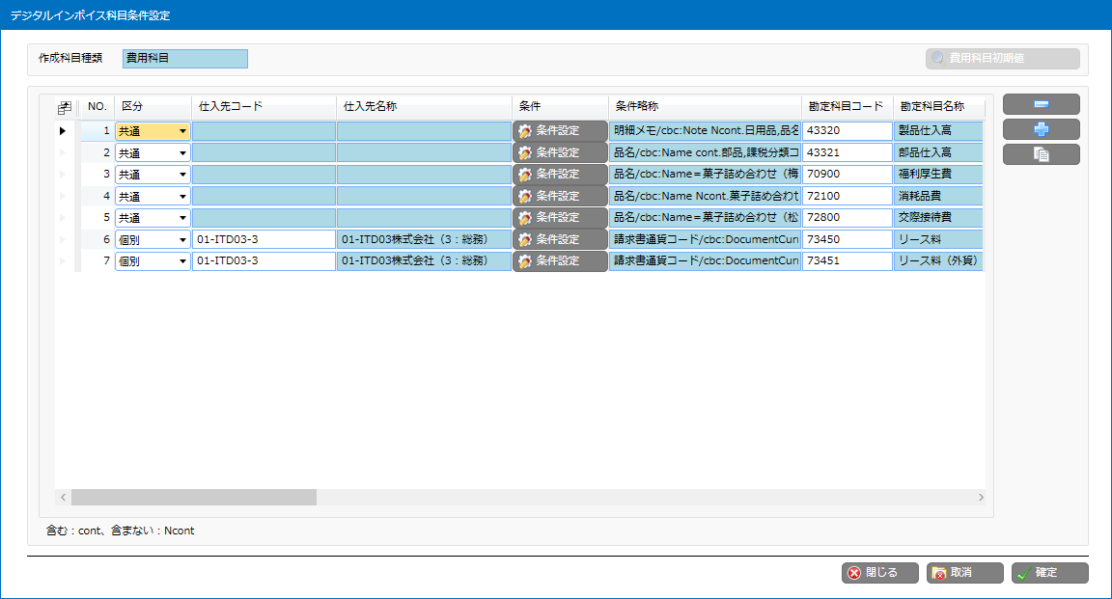
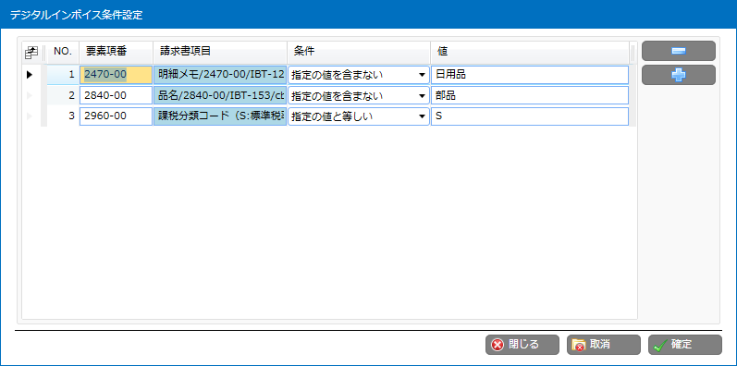
SuperStream-NX デジタルインボイスオプション
１．デジタルインボイス支払伝票作成
未設定でもデジタルインボイス支払伝票入力は使用可能です
デジタルインボイス科目条件設定
債務科目、費用科目、値引科目、追加請求科目、前払科目を必要に応じて設定します
条件設定を登録することで、デジタルインボイスの記載内容から使用する科目を自動判定することができます
債務科目は科目を固定で指定するほか、仕入先条件マスタを参照し、省略値が設定された残高科目を使用するように設定することも可能です
仕入先個別で設定する場合、費用科目は直近で登録した支払伝票から取得して設定できます

Slide 95
SuperStream-NX デジタルインボイスオプション
１．デジタルインボイス支払伝票作成
デジタルインボイス科目条件設定
各科目の明細にはデジタルインボイスの下記要素の金額が設定されます
科目区分 | 対応するデジタルインボイスの要素
債務科目 | 支払金額（IBT-115：cbc:PayableAmount）
費用科目 | 明細金額（IBT-131：cbc:LineExtensionAmount）
前払科目 | 前払金（IBT-180：cbc:PaidAmount）
値引科目 | 減額金額（IBT-092：cbc:Amount）
追加請求科目 | 追加請求金額（IBT-099：cbc:Amount）
（前払金と減額金額はNXの明細に反映する際に符号反転処理をおこないます）

Slide 96
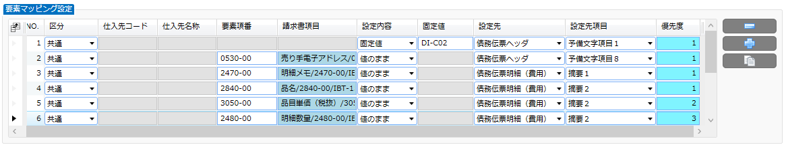
SuperStream-NX デジタルインボイスオプション
１．デジタルインボイス支払伝票作成
未設定でもデジタルインボイス支払伝票入力は使用可能です
要素マッピング設定
デジタルインボイスの要素を支払伝票の項目に紐づけることで、支払伝票作成時に値を自動設定することができます
デジタルインボイスの値だけでなく、固定で任意の文字を設定することも可能です
１つの項目に複数の要素を紐づけることができます。複数の要素を紐づけた場合、優先度順に値が設定されます
設定する値の文字数が超過した場合は切捨てとなります
伝票摘要の紐づけを特に設定しない場合は、デジタルインボイス「請求書メモ（cbc:Note）」の値が初期値として設定されます
支払予定日の紐づけを特に設定しない場合は、仕入先の締日管理マスタから自動算出した値が初期値として設定されます
【デジタルインボイスと紐づけ設定が可能な項目】
エリア | 項目
ヘッダ・明細共通 | 予備文字項目１～８、予備数字項目１～３
ヘッダ | 伝票摘要（※）
支払明細、債務明細 | 摘要１、摘要２
支払情報 | 支払予定日（※）
（※）システム側でデフォルトの初期値設定もあります（左記参照）

Slide 97
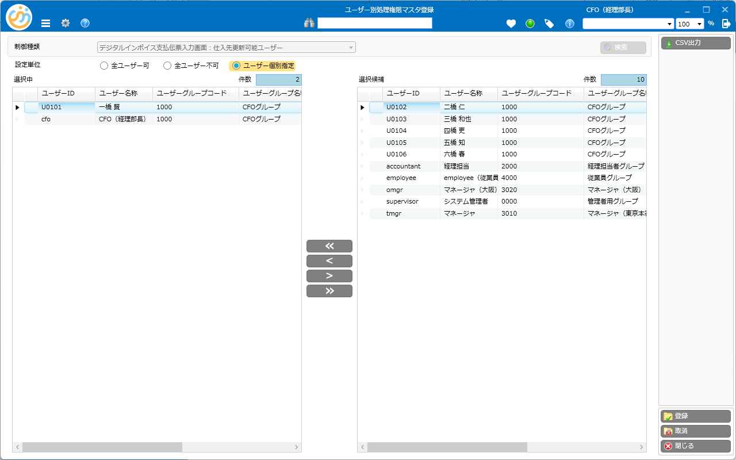
SuperStream-NX デジタルインボイスオプション
１．デジタルインボイス支払伝票作成
ユーザー別処理権限マスタ
デジタルインボイス支払伝票入力画面より仕入先マスタを更新できる権限をユーザー別に設定することができます
デフォルトでは「全ユーザー可」の状態です
デジタルインボイス支払伝票入力画面から仕入先マスタの更新ができるユーザーを限定したい場合はユーザー個別の設定が必要です

Slide 98
デジタルインボイス支払伝票作成

Slide 99
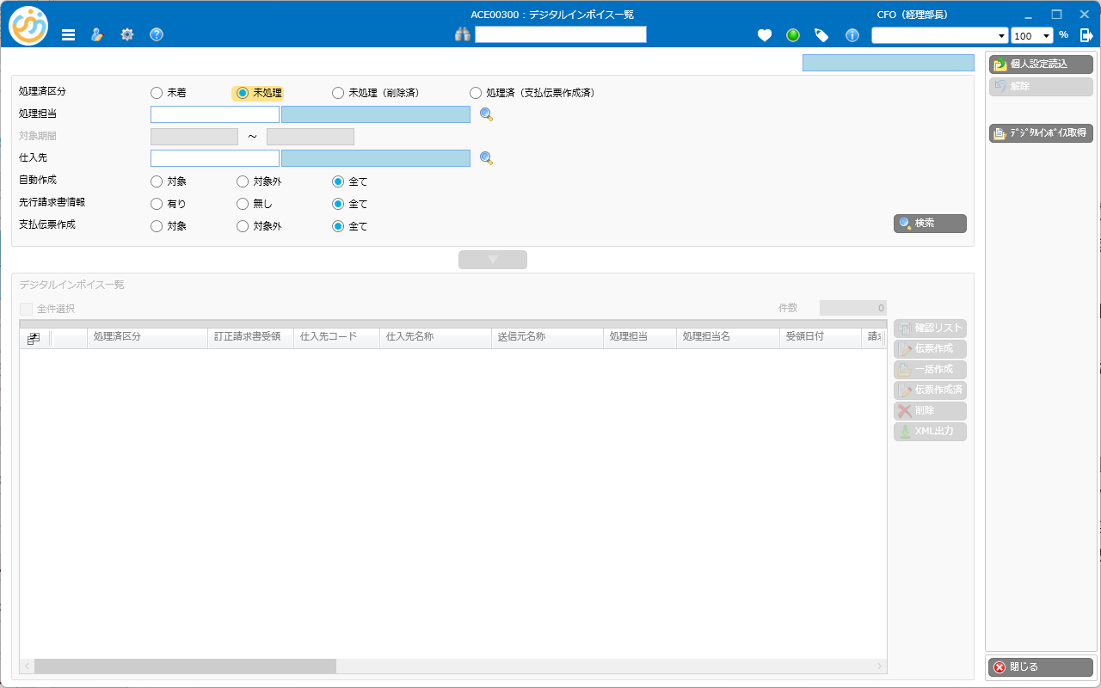
SuperStream-NX デジタルインボイスオプション
１．デジタルインボイス支払伝票作成
デジタルインボイス一覧①
Peppolネットワークより受信したデジタルインボイスの検索条件を追加しました
支払伝票作成対象となるデータ、自動作成対象となるデータ、訂正請求書を検索できます
【追加の検索条件】
項目 | 説明
自動作成 | デジタルインボイス支払伝票作成マスタの自動作成区分の値を検索します
先行請求書情報 | 受信したデジタルインボイスの先行請求書情報の有無を検索します
支払伝票作成 | 仕入先マスタの受領区分の値を検索します

Slide 100
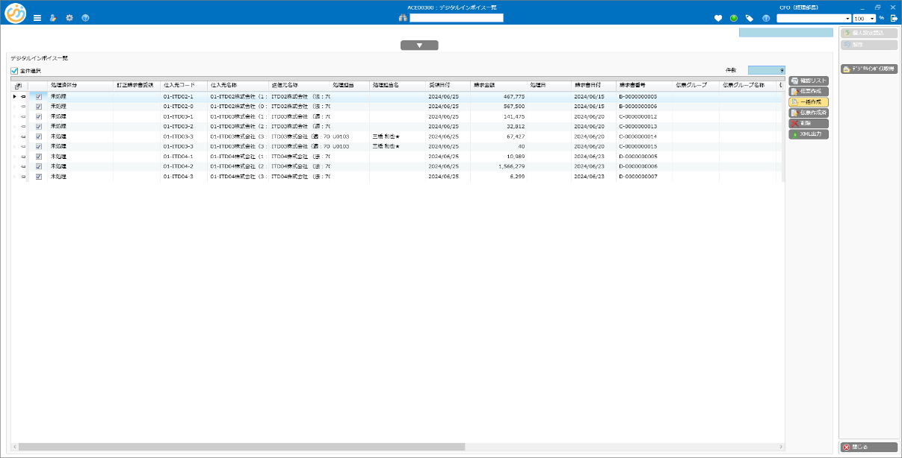
SuperStream-NX デジタルインボイスオプション
１．デジタルインボイス支払伝票作成
デジタルインボイス一覧②
受信したデジタルインボイスをもとに支払伝票を作成します
対象のデジタルインボイスを選択し、一括作成ボタンをクリックすると複数の支払伝票を自動作成することができます
伝票作成ボタンをクリックするとデジタルインボイス支払伝票入力画面に遷移し、支払伝票を手入力することができます

Slide 101
SuperStream-NX デジタルインボイスオプション
１．デジタルインボイス支払伝票作成
デジタルインボイス一覧③
デジタルインボイス一括作成を行う場合、以下についてご注意ください
以下のデジタルインボイスは一括作成の対象外となります
  仕入先と紐づかない請求書
  デジタルインボイス支払伝票作成マスタが未登録の仕入先の請求書
  訂正請求書
  外貨請求書
支払伝票を作成する前に訂正請求書を受領した場合、先行請求書も一括作成の対象外となります
一括作成の対象外となるデジタルインボイスは、
デジタルインボイス支払伝票入力画面から手動で伝票登録できます

Slide 102
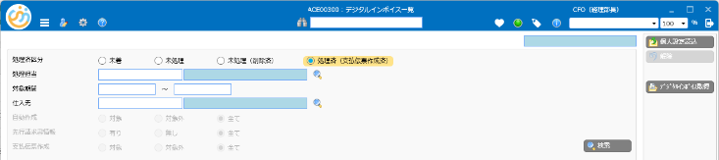
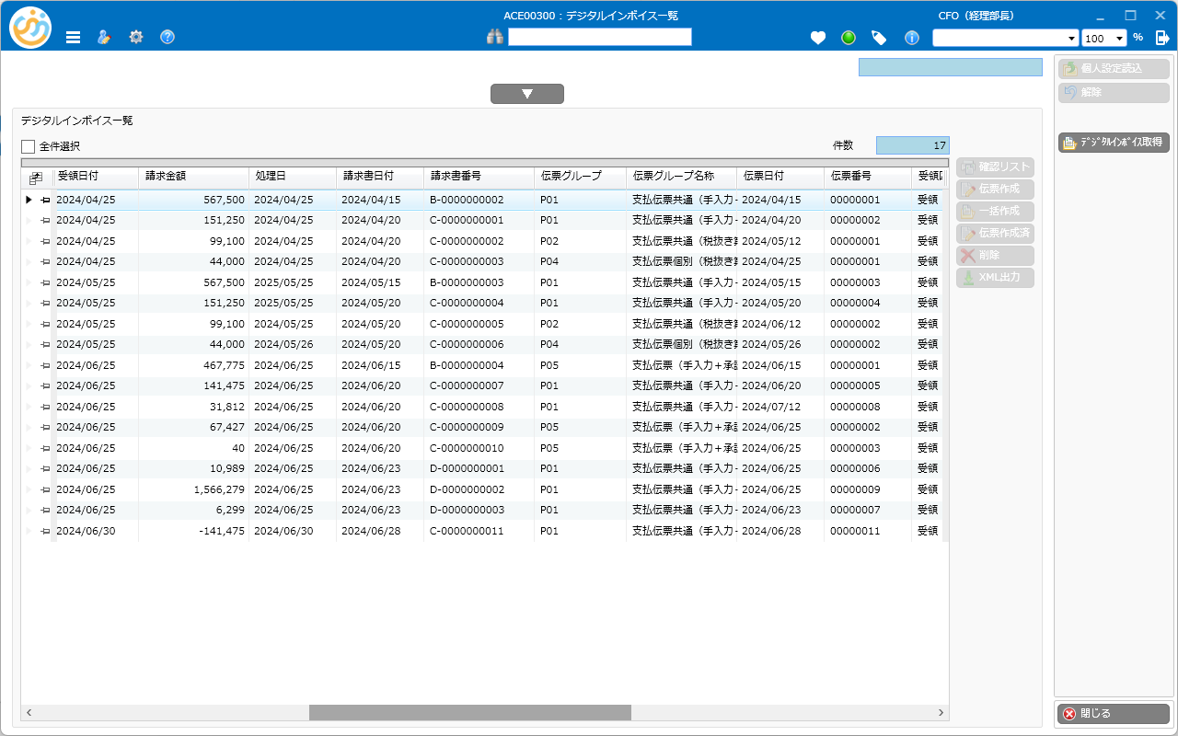
SuperStream-NX デジタルインボイスオプション
１．デジタルインボイス支払伝票作成
デジタルインボイス一覧④
デジタルインボイス一覧、またはデジタルインボイス支払伝票入力画面から支払伝票を作成すると、処理済（支払伝票作成済）のデータ検索結果で作成された支払伝票の伝票情報が確認できます

Slide 103

SuperStream-NX デジタルインボイスオプション
１．デジタルインボイス支払伝票作成
デジタルインボイス支払伝票入力①
受信したデジタルインボイスをもとに支払伝票を登録します
デジタルインボイス支払伝票作成マスタの設定に従って画面の初期表示をおこないます

Slide 104
SuperStream-NX デジタルインボイスオプション
１．デジタルインボイス支払伝票作成
デジタルインボイス支払伝票入力②
次のヘッダ項目はデジタルインボイスの値を自動設定・表示します
ヘッダ項目 | 対応するデジタルインボイスの要素
請求書日付 | 請求書発行日（IBT-002：cbc:IssueDate）
請求書番号 | 請求書番号（IBT-001：cbc:ID）
事業者登録番号 | 売り手税識別番号（IBT-031：cbc:CompanyID）
伝票摘要（※） | 請求書メモ（IBT-022：cbc:Note）
（※）デジタルインボイス支払伝票作成マスタにマッピング設定がある場合はそちらが優先されます

Slide 105


SuperStream-NX デジタルインボイスオプション
１．デジタルインボイス支払伝票作成
デジタルインボイス支払伝票入力③
デジタルインボイスの明細、減額項目、追加請求項目、前払金項目をグリッドに反映し、一覧表示します
請求書の記載内容と見比べながらグリッドの入力内容を確認することができます
デジタルインボイス明細タブにはデジタルインボイスの記載内容が表示されます
科目とのマッピングが成功するとNX明細作成結果に「正常」と表示されます
科目が取得できない場合、グリッドには明細金額のみ自動設定されます。手動で科目を設定してください
ヘッダとフッタの支払金額等を比較することで請求書に記載された金額とNXで算出した金額に差異がないか確認できます

Slide 106


SuperStream-NX デジタルインボイスオプション
１．デジタルインボイス支払伝票作成
デジタルインボイス支払伝票入力④
科目を設定する際には、通常のマスタ参照画面とデジタルインボイス支払伝票明細選択画面を参照できます
デジタルインボイス支払伝票明細選択画面ではデジタルインボイス支払伝票作成マスタに設定された科目のみ表示されます
科目コード横の参照ボタンをクリックすると、デジタルインボイス支払伝票明細選択画面が起動します
科目コードをダブルクリックすると科目マスタ参照画面が起動します

Slide 107


SuperStream-NX デジタルインボイスオプション
１．デジタルインボイス支払伝票作成
デジタルインボイス支払伝票入力⑤
支払伝票のもととなるデジタルインボイスの確認リストとXMLファイルを自動的に証憑として添付します
証憑管理e文書対応オプションを利用している会社では拡張添付、それ以外は標準添付となります
自動添付された証憑は伝票の新規登録時には削除できません

Slide 108

SuperStream-NX デジタルインボイスオプション
１．デジタルインボイス支払伝票作成
デジタルインボイス支払伝票入力⑥
消費税情報画面ではデジタルインボイスに記載された税率ごとの合計金額、および税額、課税分類が表示されます
支払伝票で入力した税率ごとの税抜金額合計と税額合計がデジタルインボイスと一致するか確認できます

Slide 109



SuperStream-NX デジタルインボイスオプション
１．デジタルインボイス支払伝票作成
デジタルインボイス支払伝票入力⑦
仕入先と紐づかない、または支払伝票作成マスタが未登録の仕入先に紐づくデジタルインボイスをもとに支払伝票を作成する場合は、支払伝票作成コードと仕入先を手入力します
支払伝票の登録にあわせて、デジタルインボイス支払伝票作成マスタを登録・更新することも可能です
支払伝票作成コードを指定し、ヘッダ確定することでマスタ設定内容に従い入力項目の初期値が自動設定されます

Slide 110




SuperStream-NX デジタルインボイスオプション
１．デジタルインボイス支払伝票作成
デジタルインボイス支払伝票入力⑧
支払伝票の登録に合わせて、デジタルインボイス支払伝票作成マスタの設定内容を修正・更新できます
マスタ更新をチェックし、マスタ設定をクリックするとデジタルインボイス支払伝票作成マスタ編集画面が起動します
マスタ設定内容を変更し、確定をクリックすることで入力画面に変更を即時反映することができます
このまま伝票登録するとデジタルインボイス支払伝票作成マスタが登録・更新されます

Slide 111



SuperStream-NX デジタルインボイスオプション
１．デジタルインボイス支払伝票作成
デジタルインボイス支払伝票入力⑨
明細作成結果を修正したい場合、デジタルインボイス支払伝票作成マスタの科目設定や要素マッピング設定を追加、および変更することもできます
マスタ更新をチェックし、マスタ設定をクリックするとデジタルインボイス要素・科目設定画面が起動します
マスタ設定内容を変更し、確定をクリックすることで入力画面に変更を即時反映することができます
このまま伝票登録するとデジタルインボイス支払伝票作成マスタに要素・科目マスタが登録・更新されます

Slide 112



SuperStream-NX デジタルインボイスオプション
１．デジタルインボイス支払伝票作成
デジタルインボイス支払伝票入力⑩
支払伝票の登録に合わせて、デジタルインボイスの記載内容で仕入先マスタを更新することができます
デジタルインボイス情報の仕入先照合条件、担当ユーザーなどを更新することも可能です
取引先情報にはデジタルインボイスの値が表示されます
更新したい項目をチェックすることで伝票登録時に
仕入先マスタの該当項目が更新されます
仕入先照合条件の参照ボタンから表示されるマスタ参照画面では、デジタルインボイスの値が参照できます
デジタルインボイスに記載された値をそのまま照合条件として指定し、仕入先マスタに反映することができます
当画面より仕入先マスタを更新できるユーザーは権限設定によって制限することができます

Slide 113
SuperStream-NX デジタルインボイスオプション
１．デジタルインボイス支払伝票作成
支払伝票の自動作成をおこなう
画面をお見せいたします

Slide 114
SuperStream-NX デジタルインボイスオプション
１．デジタルインボイス支払伝票作成
デジタルインボイス支払伝票作成処理 項目マッピングのイメージ
■仕入先S01は共通設定、S02は個別設定を参照して支払伝票を作成する

Slide 115
SuperStream-NX デジタルインボイスオプション
１．デジタルインボイス支払伝票作成
制限事項
仕入先マスタの適格請求書発行事業者登録番号が登録されている場合、支払伝票作成時にデジタルインボイスに記載された事業者登録番号との一致チェックをおこないます。エラーとなった場合、自動作成はできません。手入力にて登録する場合は、アラートが表示されますが伝票の登録自体は可能です。必要に応じて仕入先マスタを更新してください
デジタルインボイスに記載された事業者登録番号が有効かどうかの確認はおこなっていません
必要に応じて適格請求書発行事業者確認画面から事業者確認を実施してください
支払伝票作成時に自動算出した税率ごとの税額合計がデジタルインボイスに記載された金額と一致しない場合、自動作成はできません。手入力にて登録する場合は、アラートが表示されますが伝票の登録自体は可能です。必要に応じて明細の金額を調整してください
デジタルインボイス支払伝票作成機能はスポット仕入には対応していません
一括作成機能は源泉徴収のある仕入には対応していません。預り金情報の登録が必要な場合は、一括作成後にワークフロー承認にて伝票を修正するか、デジタルインボイス支払伝票入力から手動で登録する必要があります
デジタルインボイスをもとに作成した支払伝票は差戻複写機能が使用できません。ワークフロー承認にて伝票が差し戻された場合、再度デジタルインボイス一覧から支払伝票を登録してください
デジタルインボイスで複数回利用可能な要素をマッピング等の条件として使用する場合、デジタルインボイス上で最初に表示される要素の値のみ条件判定に使用されます。2回目以降に表示される値は使用されません

